Slide 1
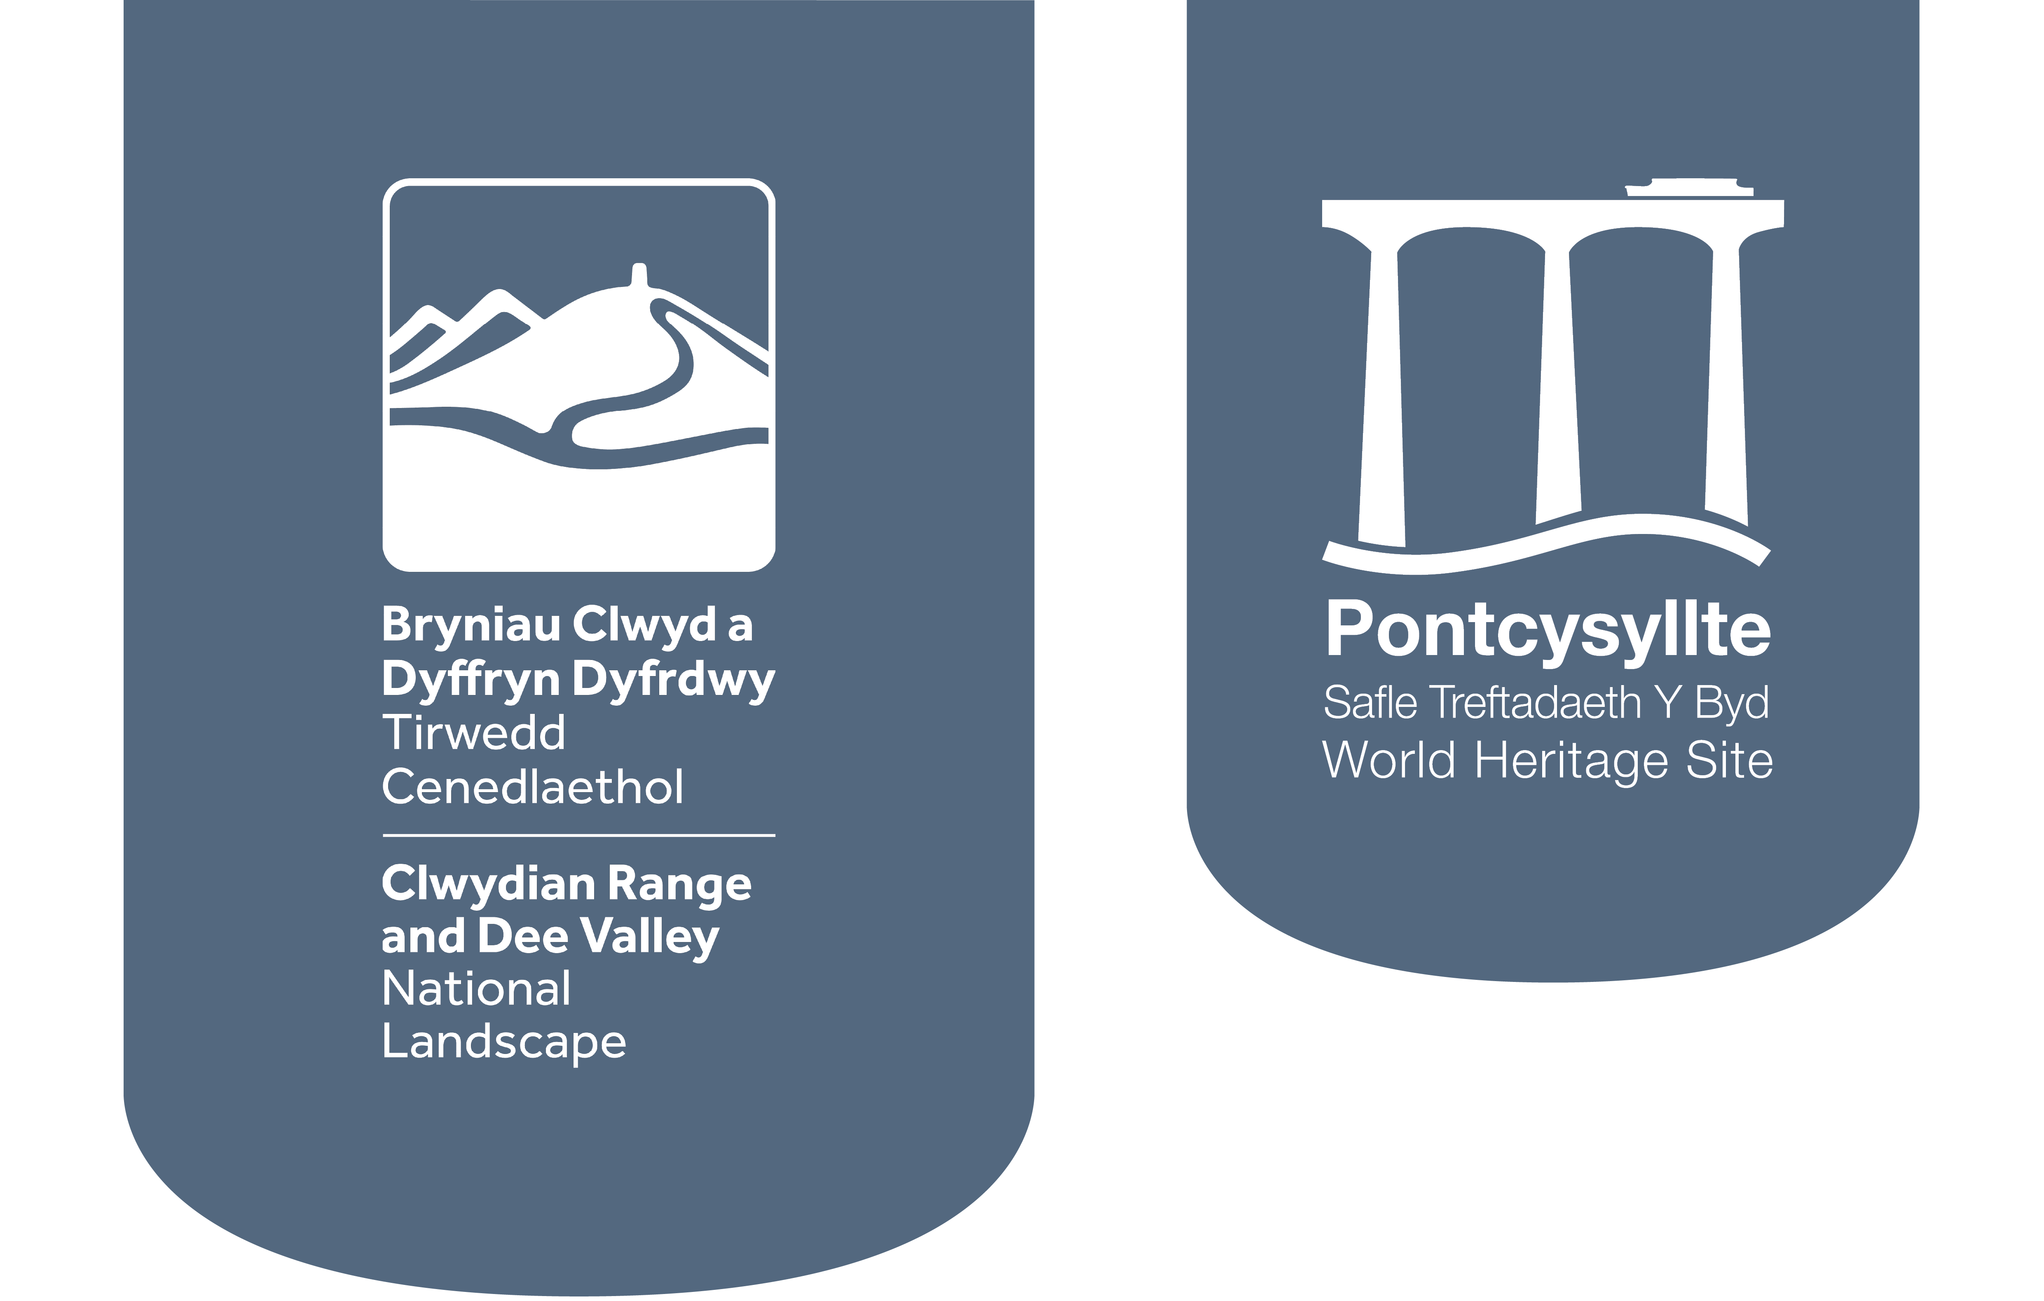
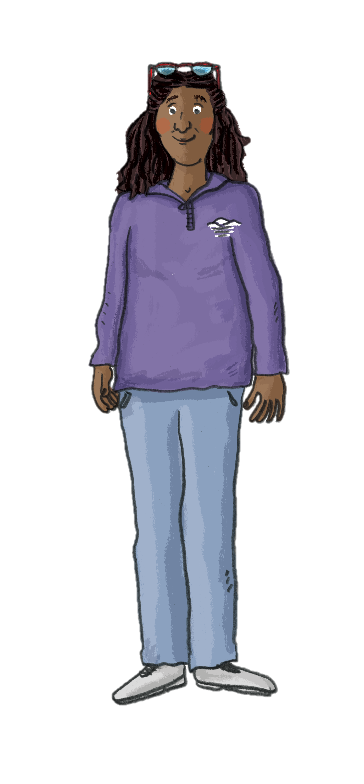
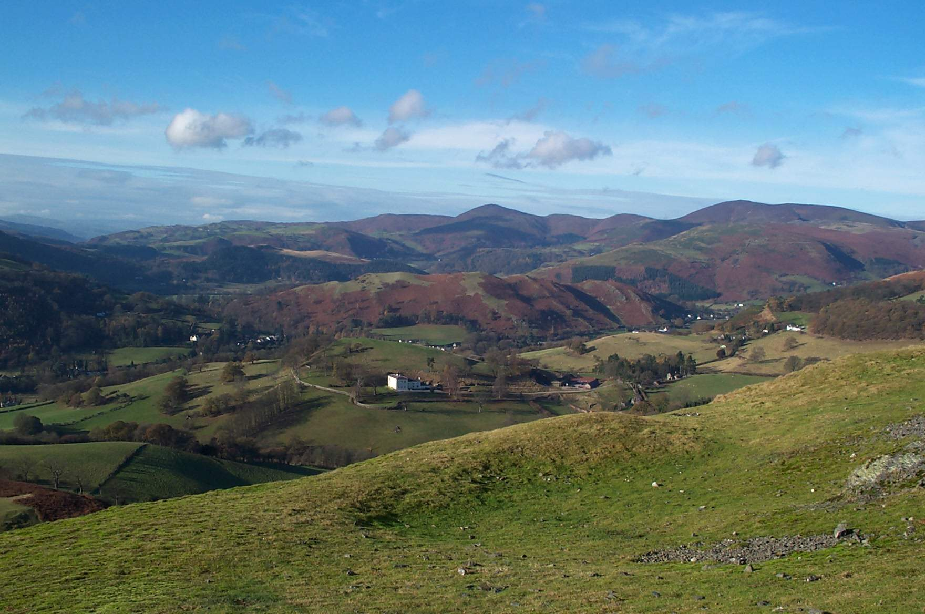

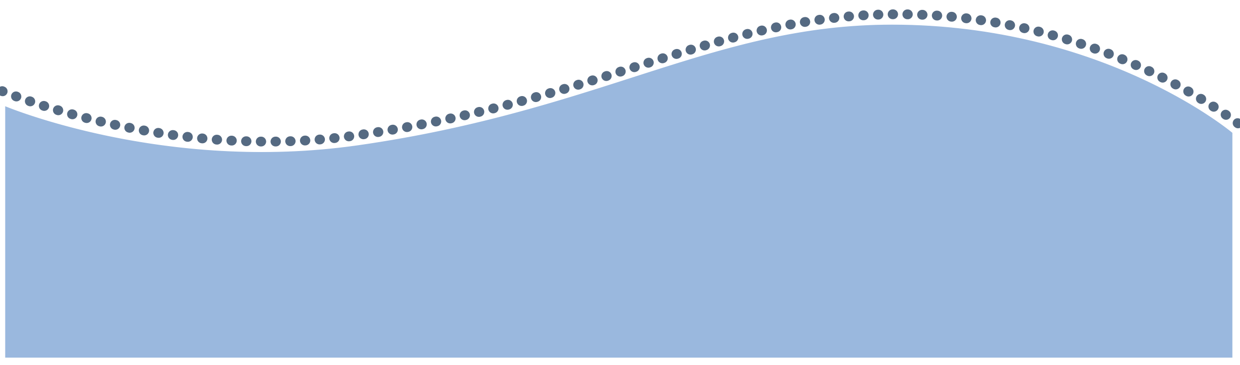
Ein Tirwedd Genedlaethol Arbennig
Oeddech chi’n gwybod fod rhannau o’n tirwedd mor bwysig fel eu bod yn cael eu gwarchod?

Slide 2
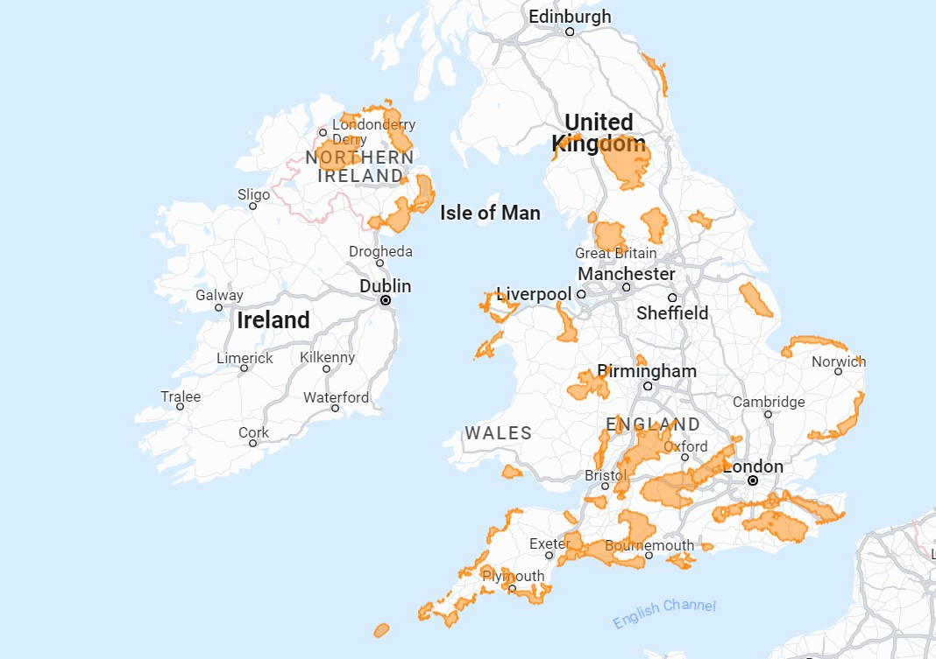
Beth yw Tirwedd Genedlaethol?
Allwch chi ddangos lleoliad Tirwedd Genedlaethol Bryniau Clwyd a Dyffryn Dyfrdwy ar y map?
Allwch chi enwi unrhyw Dirweddau Cenedlaethol eraill?
Mae Tirwedd Genedlaethol yn ardal bwysig o ganlyniad i’w Harddwch Naturiol Eithriadol.
Mae’r tirweddau hyn yn unigryw o ran eu natur, eu harddwch a’u treftadaeth ddiwylliannol ac maent mor werthfawr fel eu bod yn cael eu diogelu. Mae hyn yn golygu fod harddwch naturiol, cymunedau, busnesau, pensaernïaeth unigryw ac archeoleg yr ardal yn cael eu diogelu.
Ar y map fe allwch weld 46 o Dirweddau Cenedlaethol y DU. Gyda’i gilydd maent yn diogelu mwy o dir na’r 15 Parc Cenedlaethol yn y DU sy’n enwocach.
Allwch chi enwi unrhyw Barciau Cenedlaethol?

Slide 3
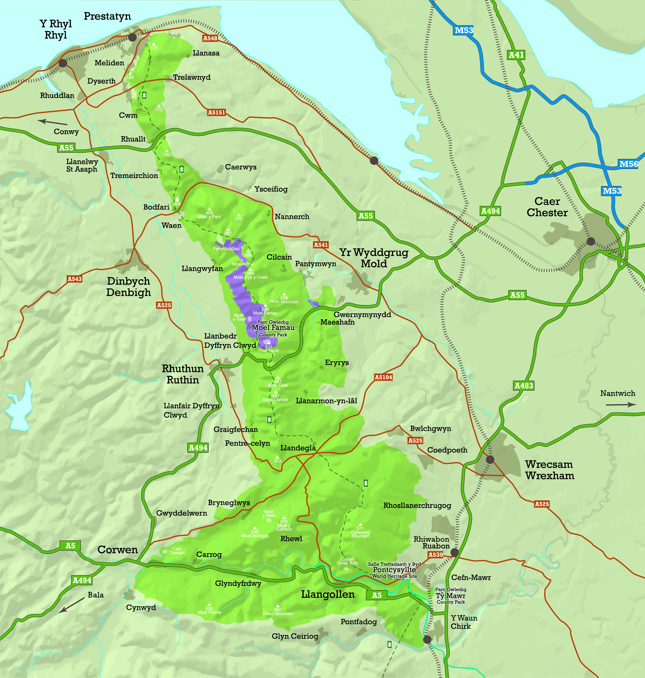
Ein Tirwedd Genedlaethol
A oes yna unrhyw leoedd arbennig ar y map y byddech chi’n hoffi ymweld â nhw neu yr hoffech fynd â ffrind yno?
O lethrau arfordirol Llechweddau Prestatyn yn y gogledd i Fryniau anghysbell y Berwyn a Dyfrbont a Chamlas Pontcysyllte yn y De, mae Bryniau Clwyd a Dyffryn Dyfrdwy yn ymestyn dros 390 o gilomedrau sgwâr.
Mae Bryniau Clwyd yn gadwyn hynod o
gopaon sydd wedi eu gorchuddio â rhedyn gyda’r bryngaerau o Oes yr Haearn yn goronau arnynt. Mae rhostiroedd Llandegla yn cynnwys Mynydd eang Rhiwabon a chalchfaen trawiadol clogwyni Eglwyseg.
Mae Dyffryn Dyfrdwy yn gyfoethog mewn treftadaeth gyda gweddillion prydferth Castell Dinas Brân, Piler Eliseg ac Abaty Glyn y Groes a Chastell Y Waun. Mae Traphont Ddŵr a Chamlas Pontcysyllte, a ddynodwyd yn Safle Treftadaeth y Byd, yn gofadail i orffennol diwydiannol y Dirwedd Genedlaethol.

Slide 4
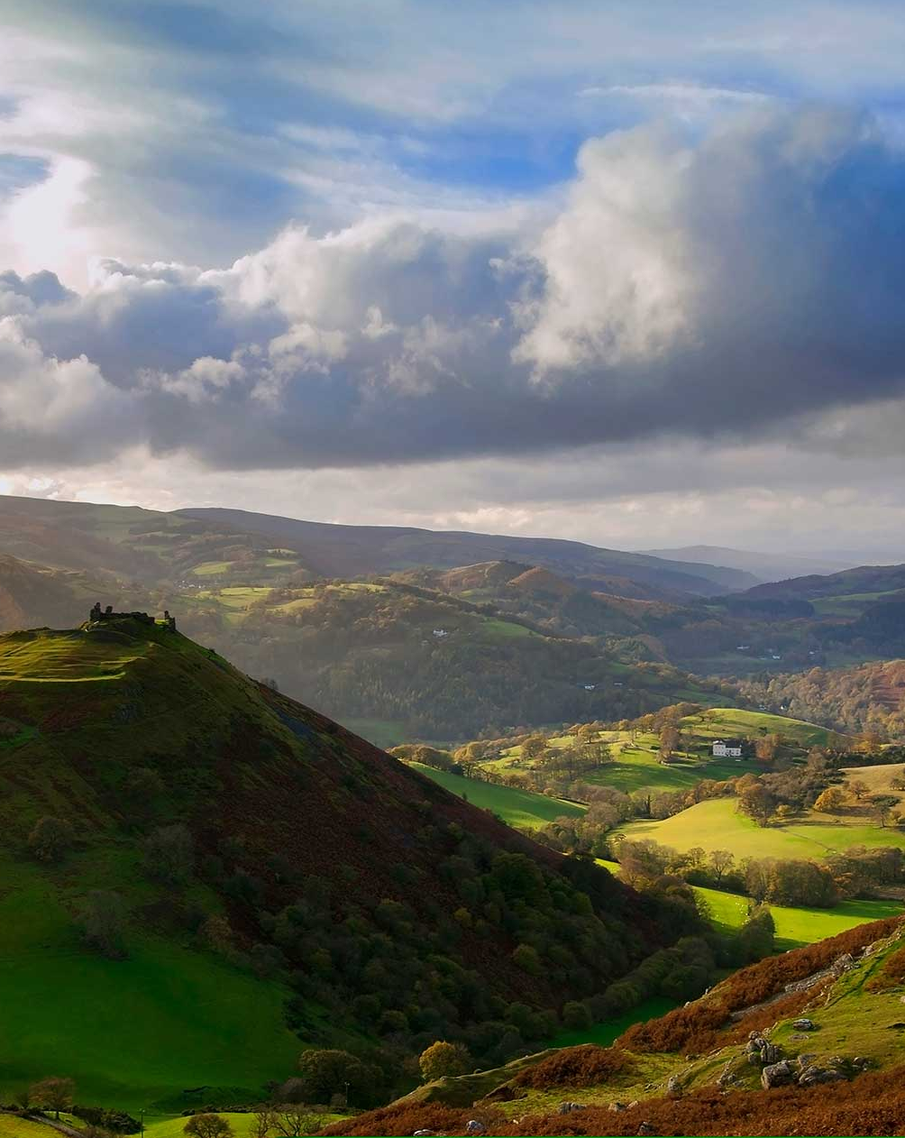
Rhinweddau arbennig
Mae tirweddau Bryniau Clwyd a Dyffryn Dyfrdwy yn unigryw o ran eu natur ac yn wahanol i’r ardaloedd eraill.
Pam ei fod yn arbennig i chi?
Efallai mai llonyddwch yr anialdir pell nad yw wedi ei gyffwrdd neu’r golygfeydd rhyfeddol sydd i’w gweld o nifer o’r copaon. Efallai mai hanes hynafol yr olion y gellir eu gweld yn yr archeoleg, yr adfeilion a’r bensaernïaeth. Neu efallai mai cyfoeth y bywyd gwyllt y gallwch ei weld mewn cynefinoedd naturiol sy’n eich denu i ymweld â’r lle.
Am ennyd ystyriwch pam eich bod wrth eich bodd â’r dirwedd yn yr ardal hon, yna edrychwch drwy’r lluniau canlynol, ydych chi’n adnabod rhai o’r lleoedd?

Slide 5
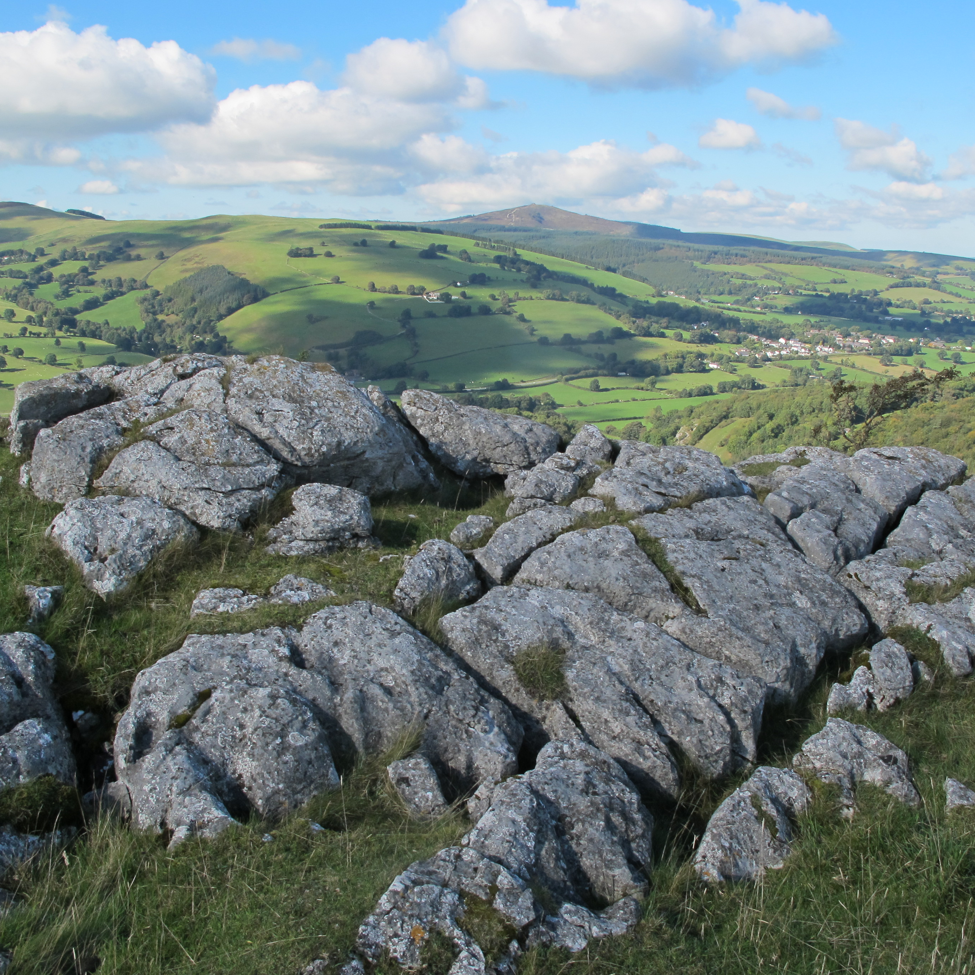
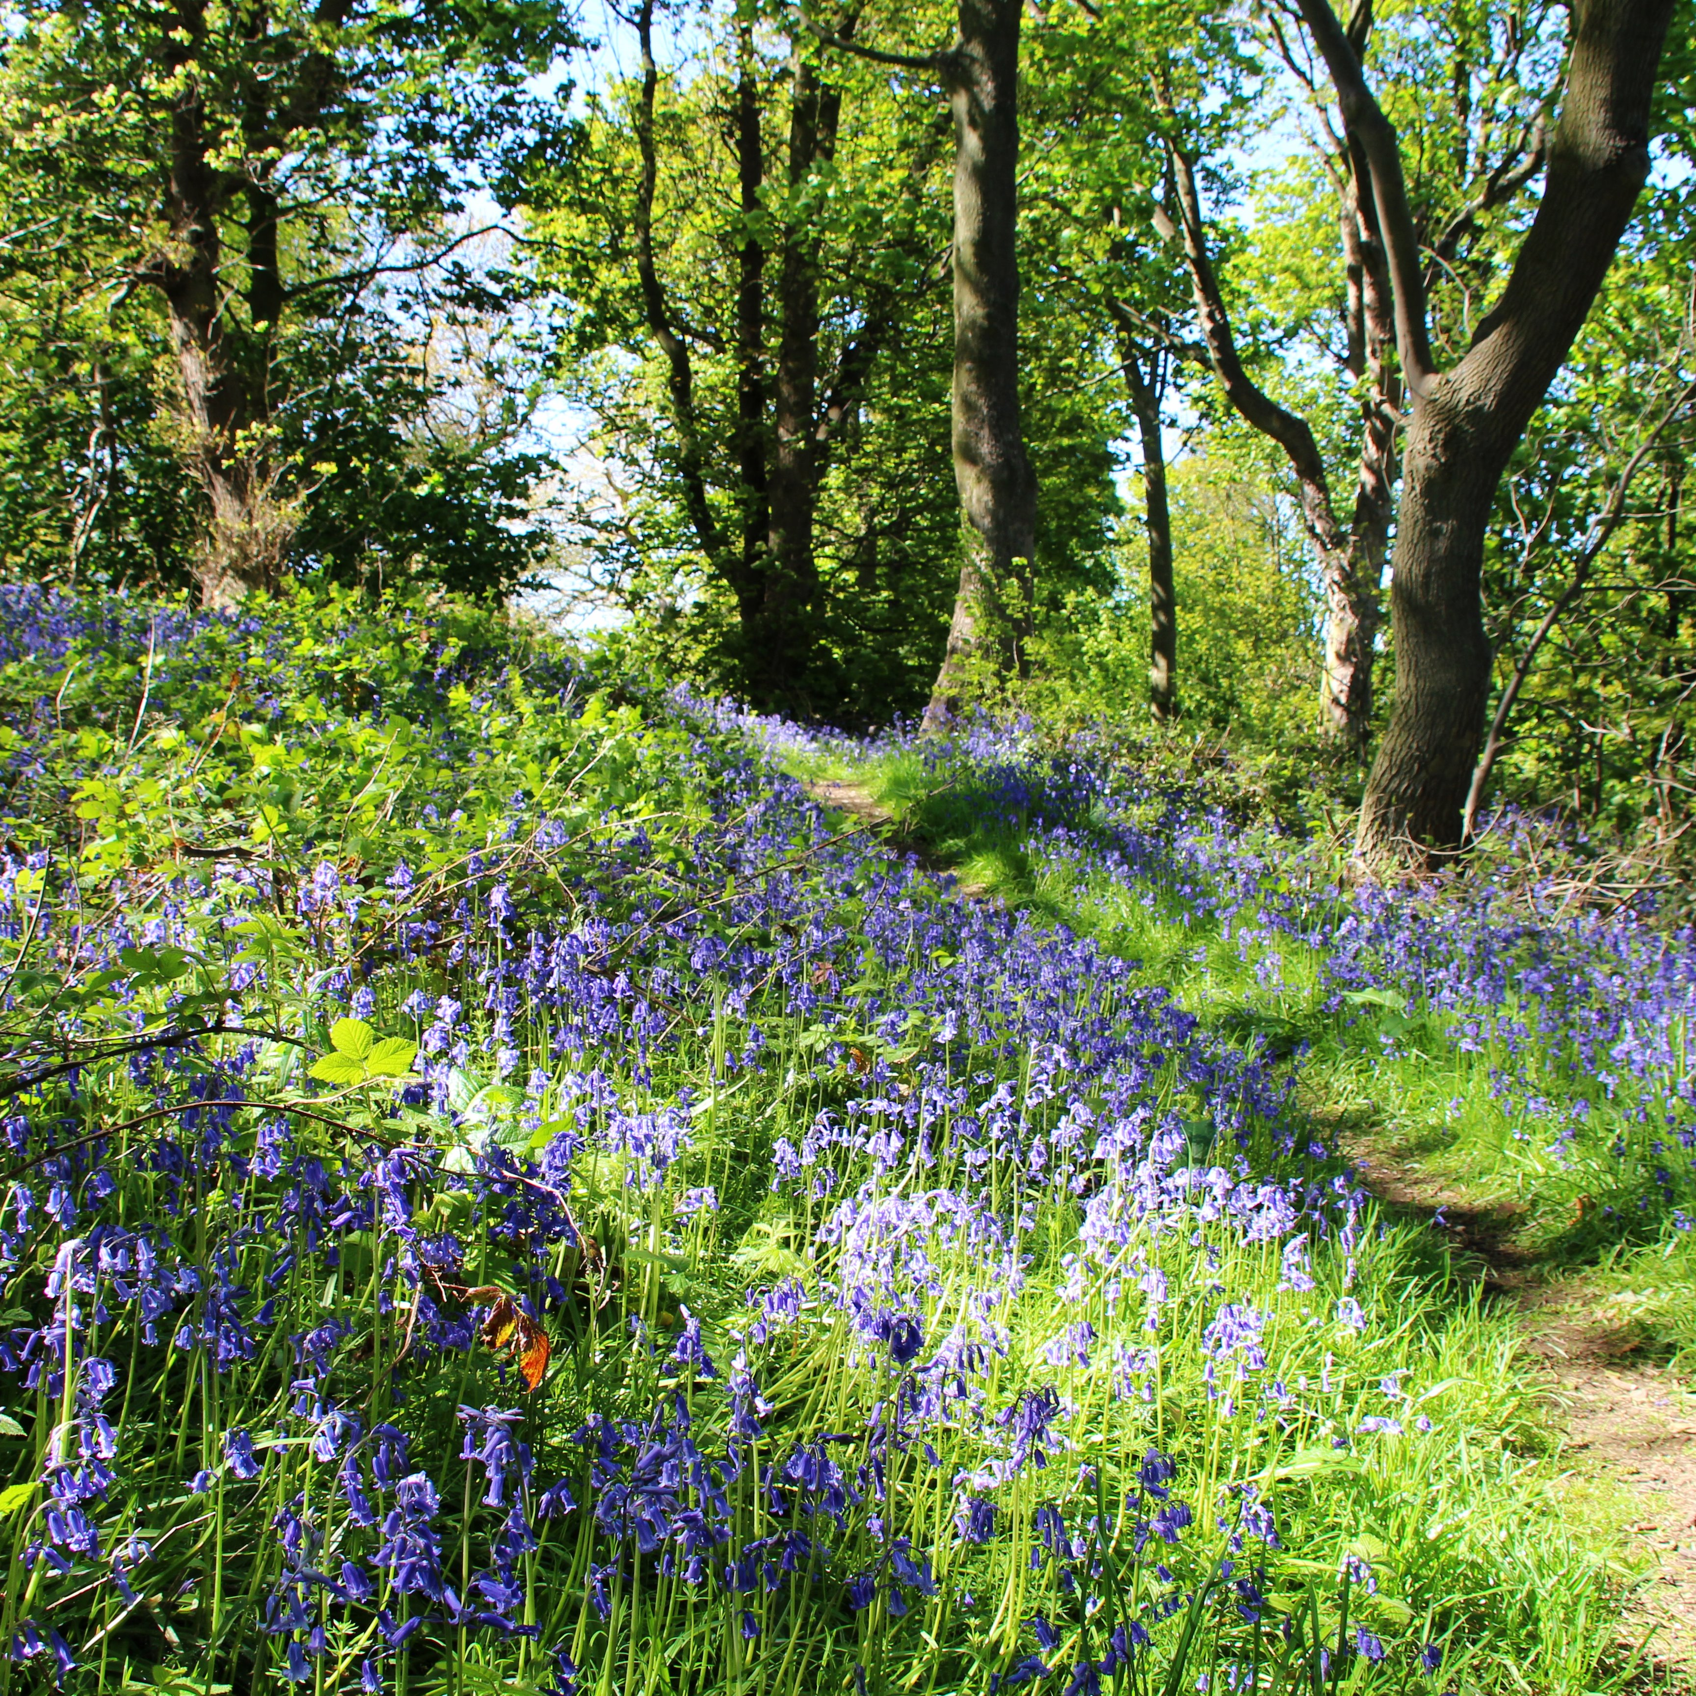

Slide 6
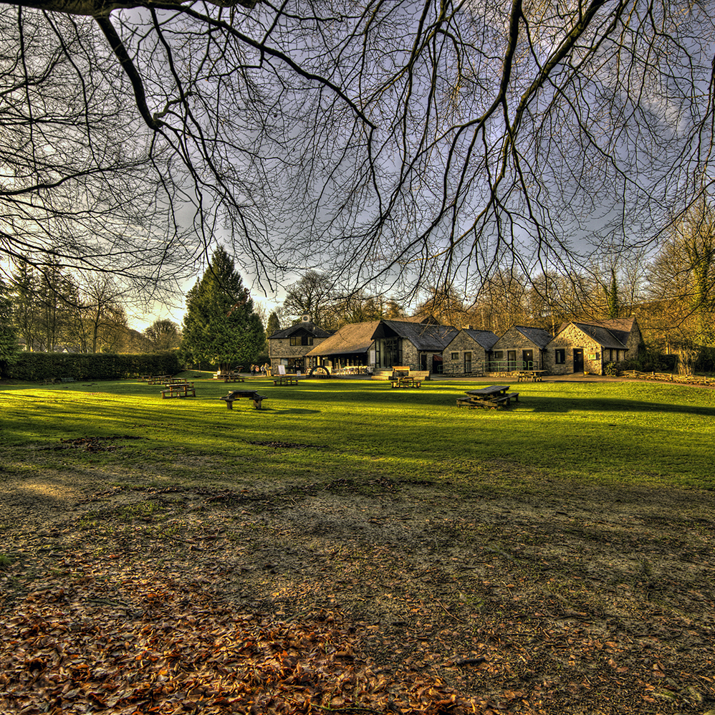
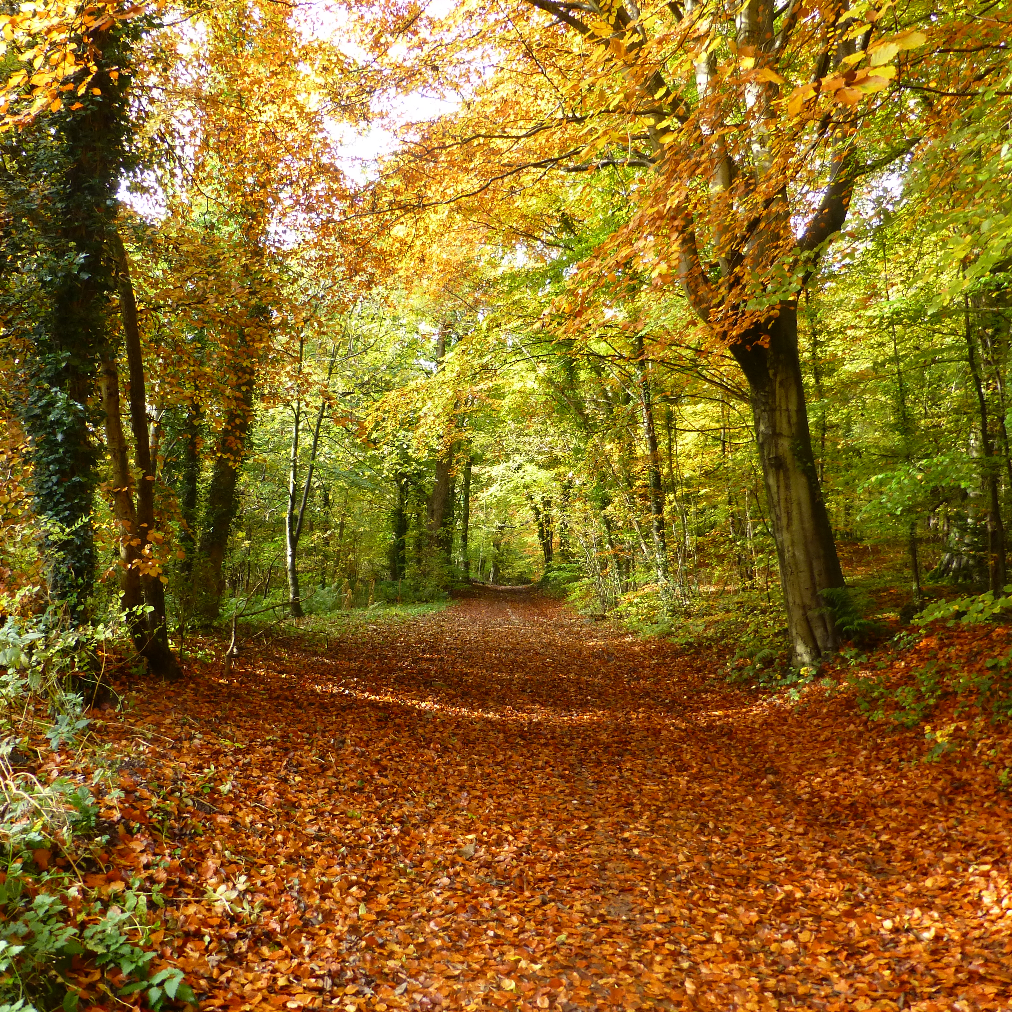

Slide 7
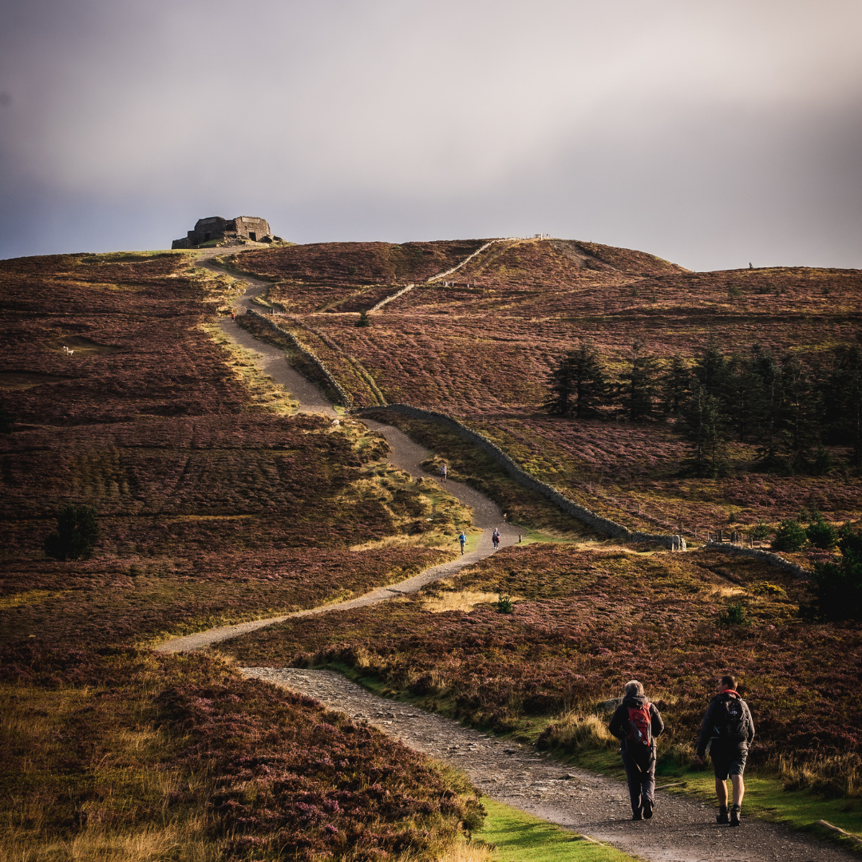
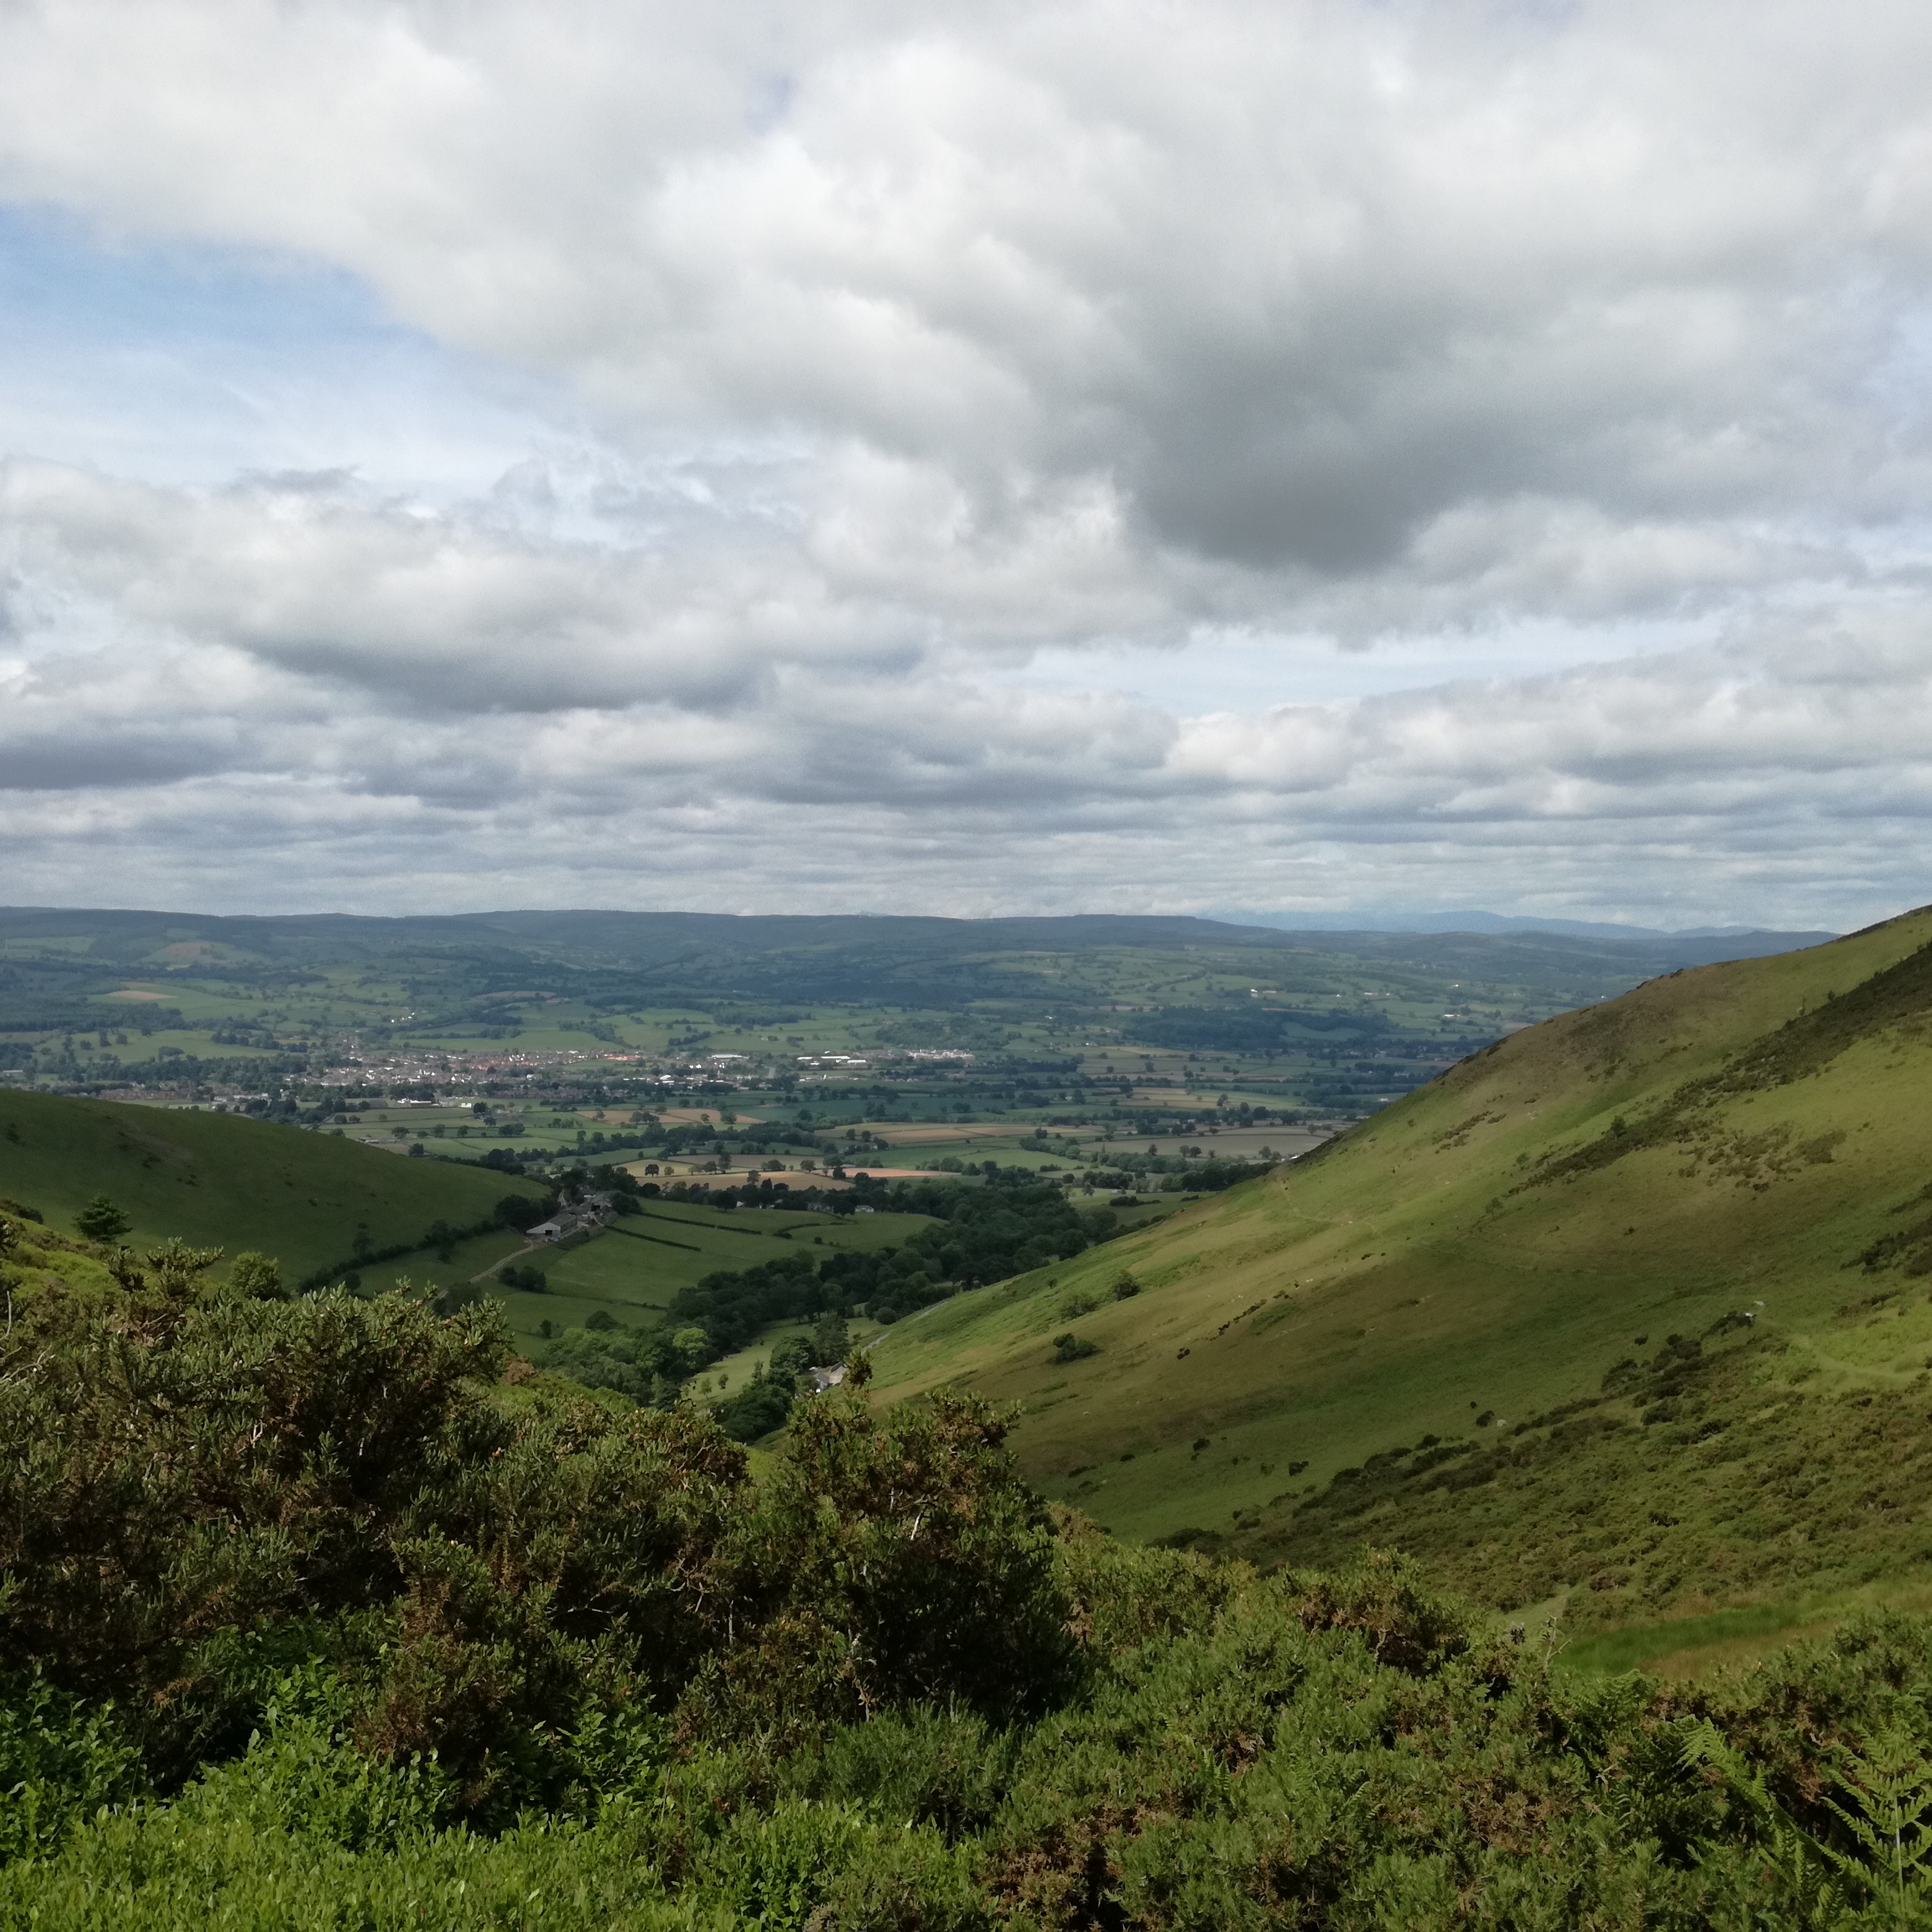

Slide 8
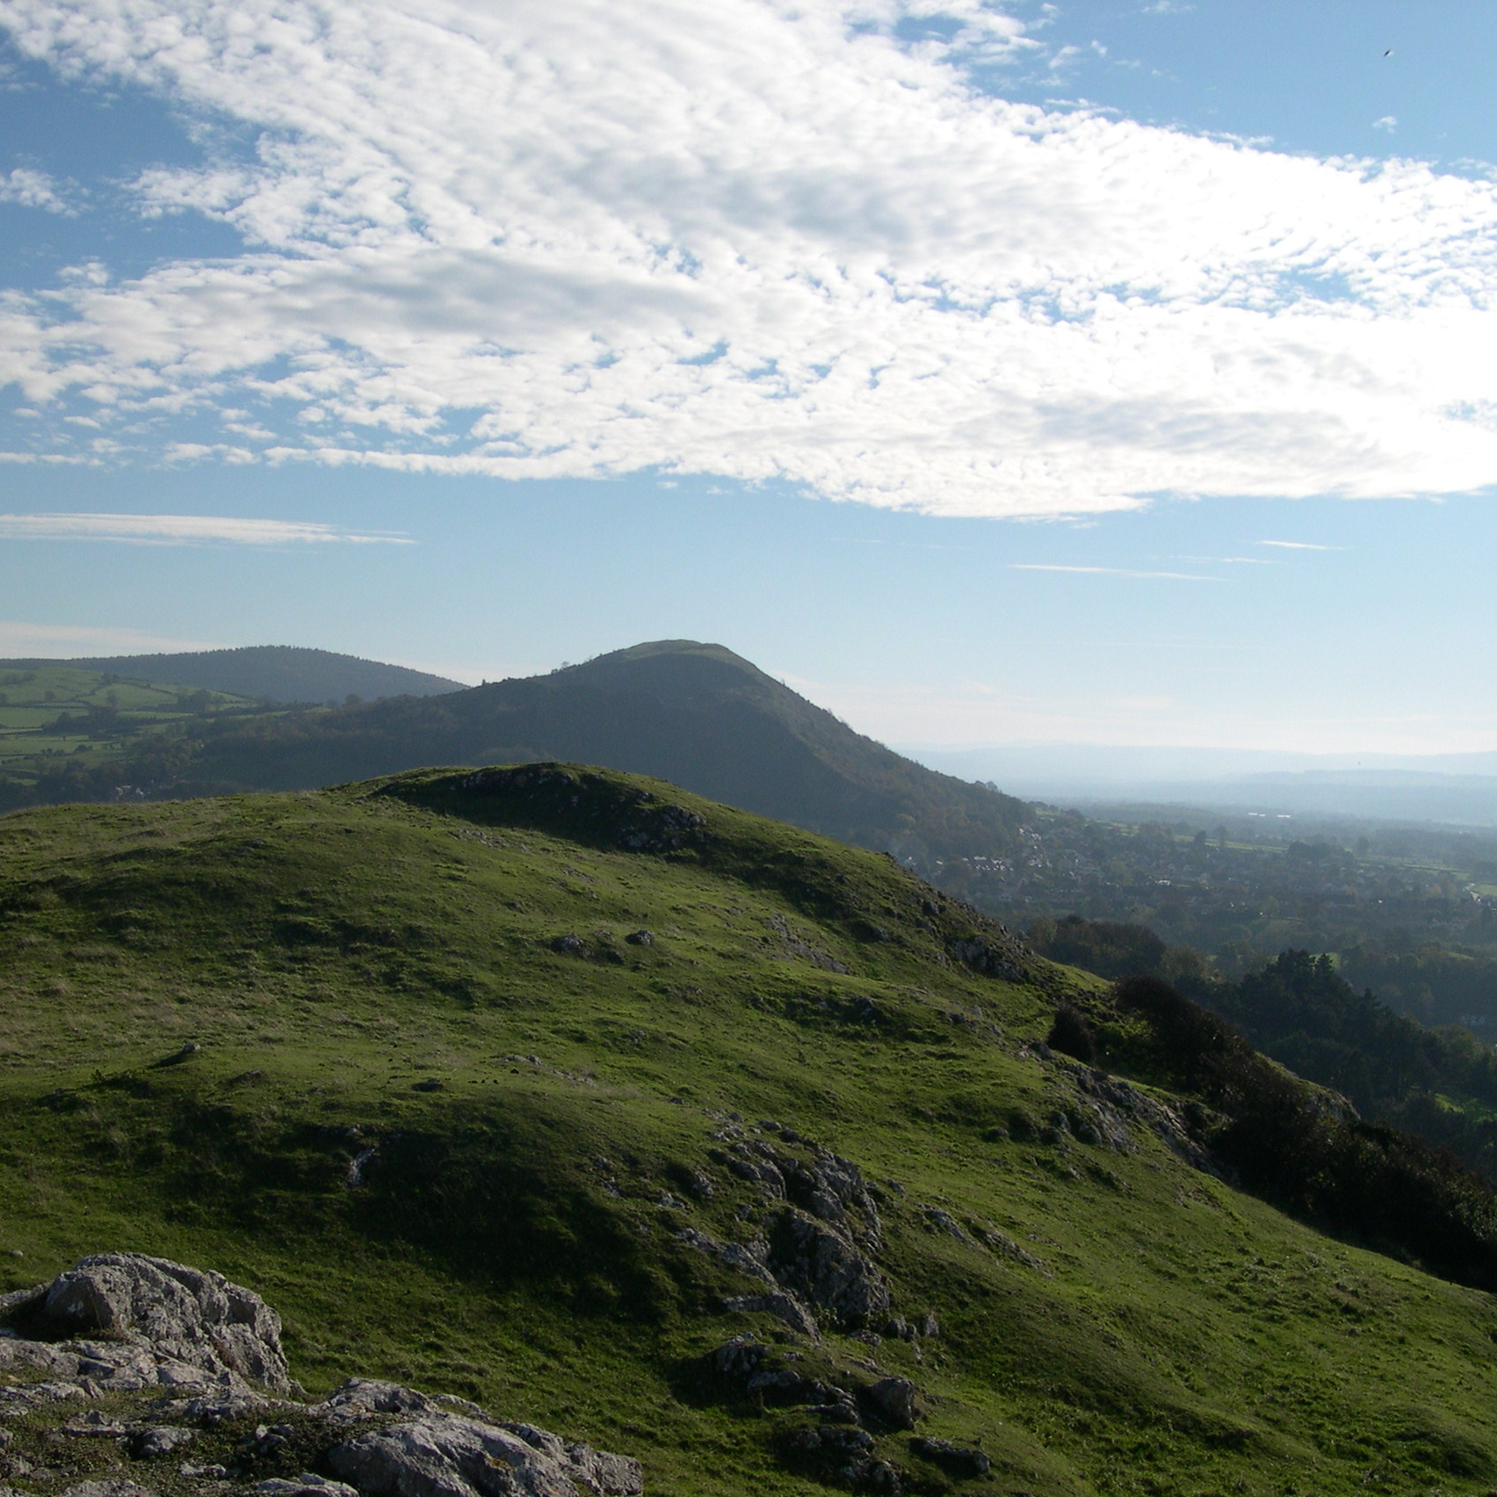
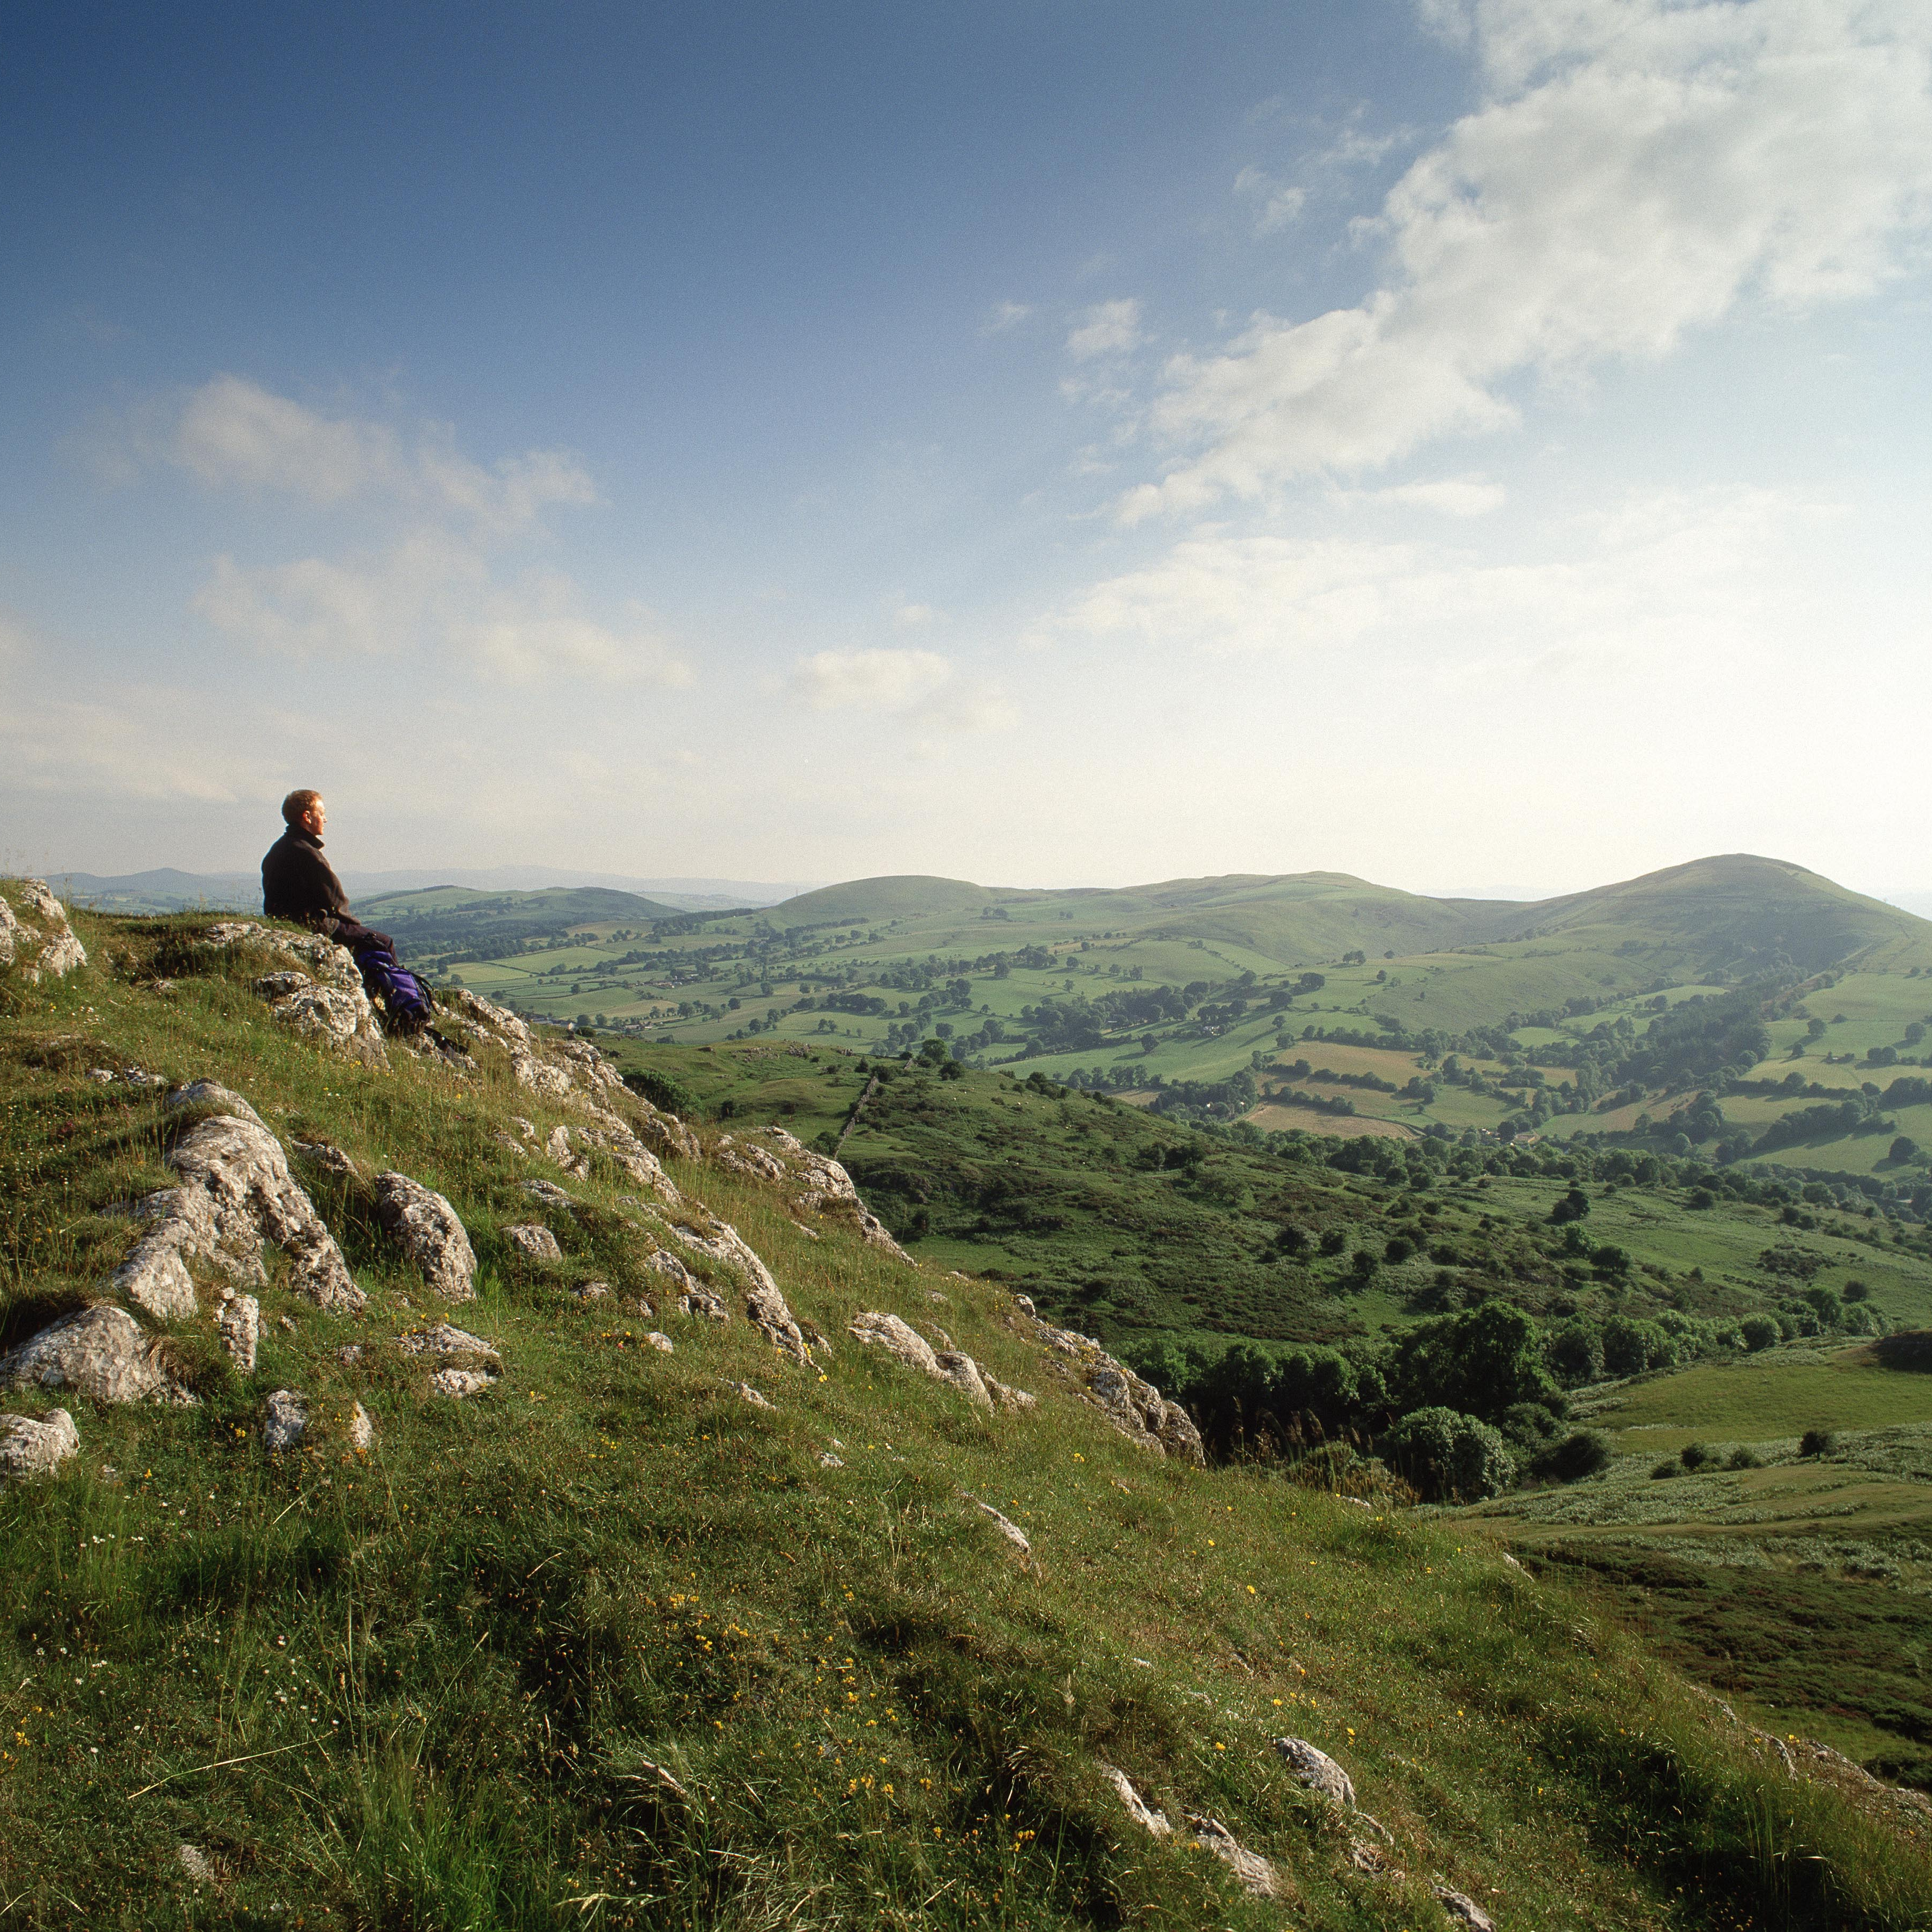

Slide 9
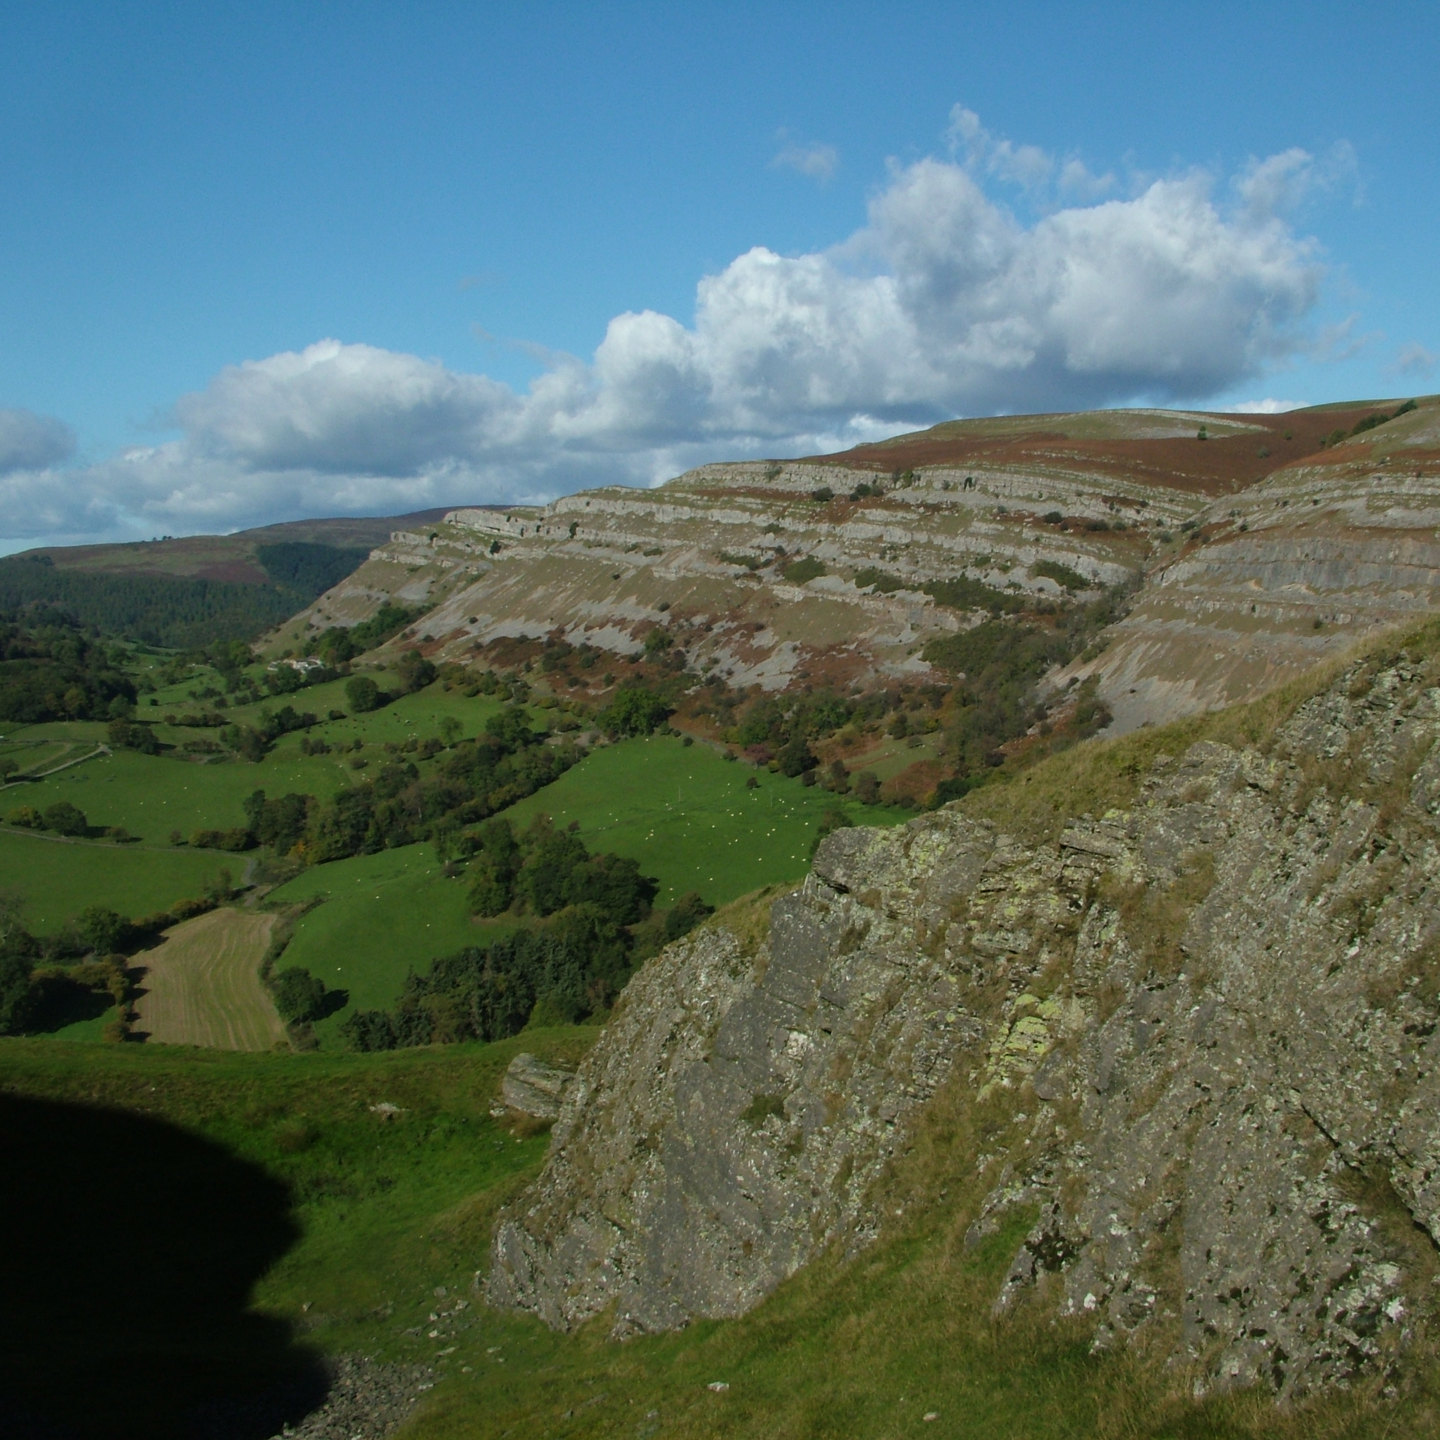

Slide 10
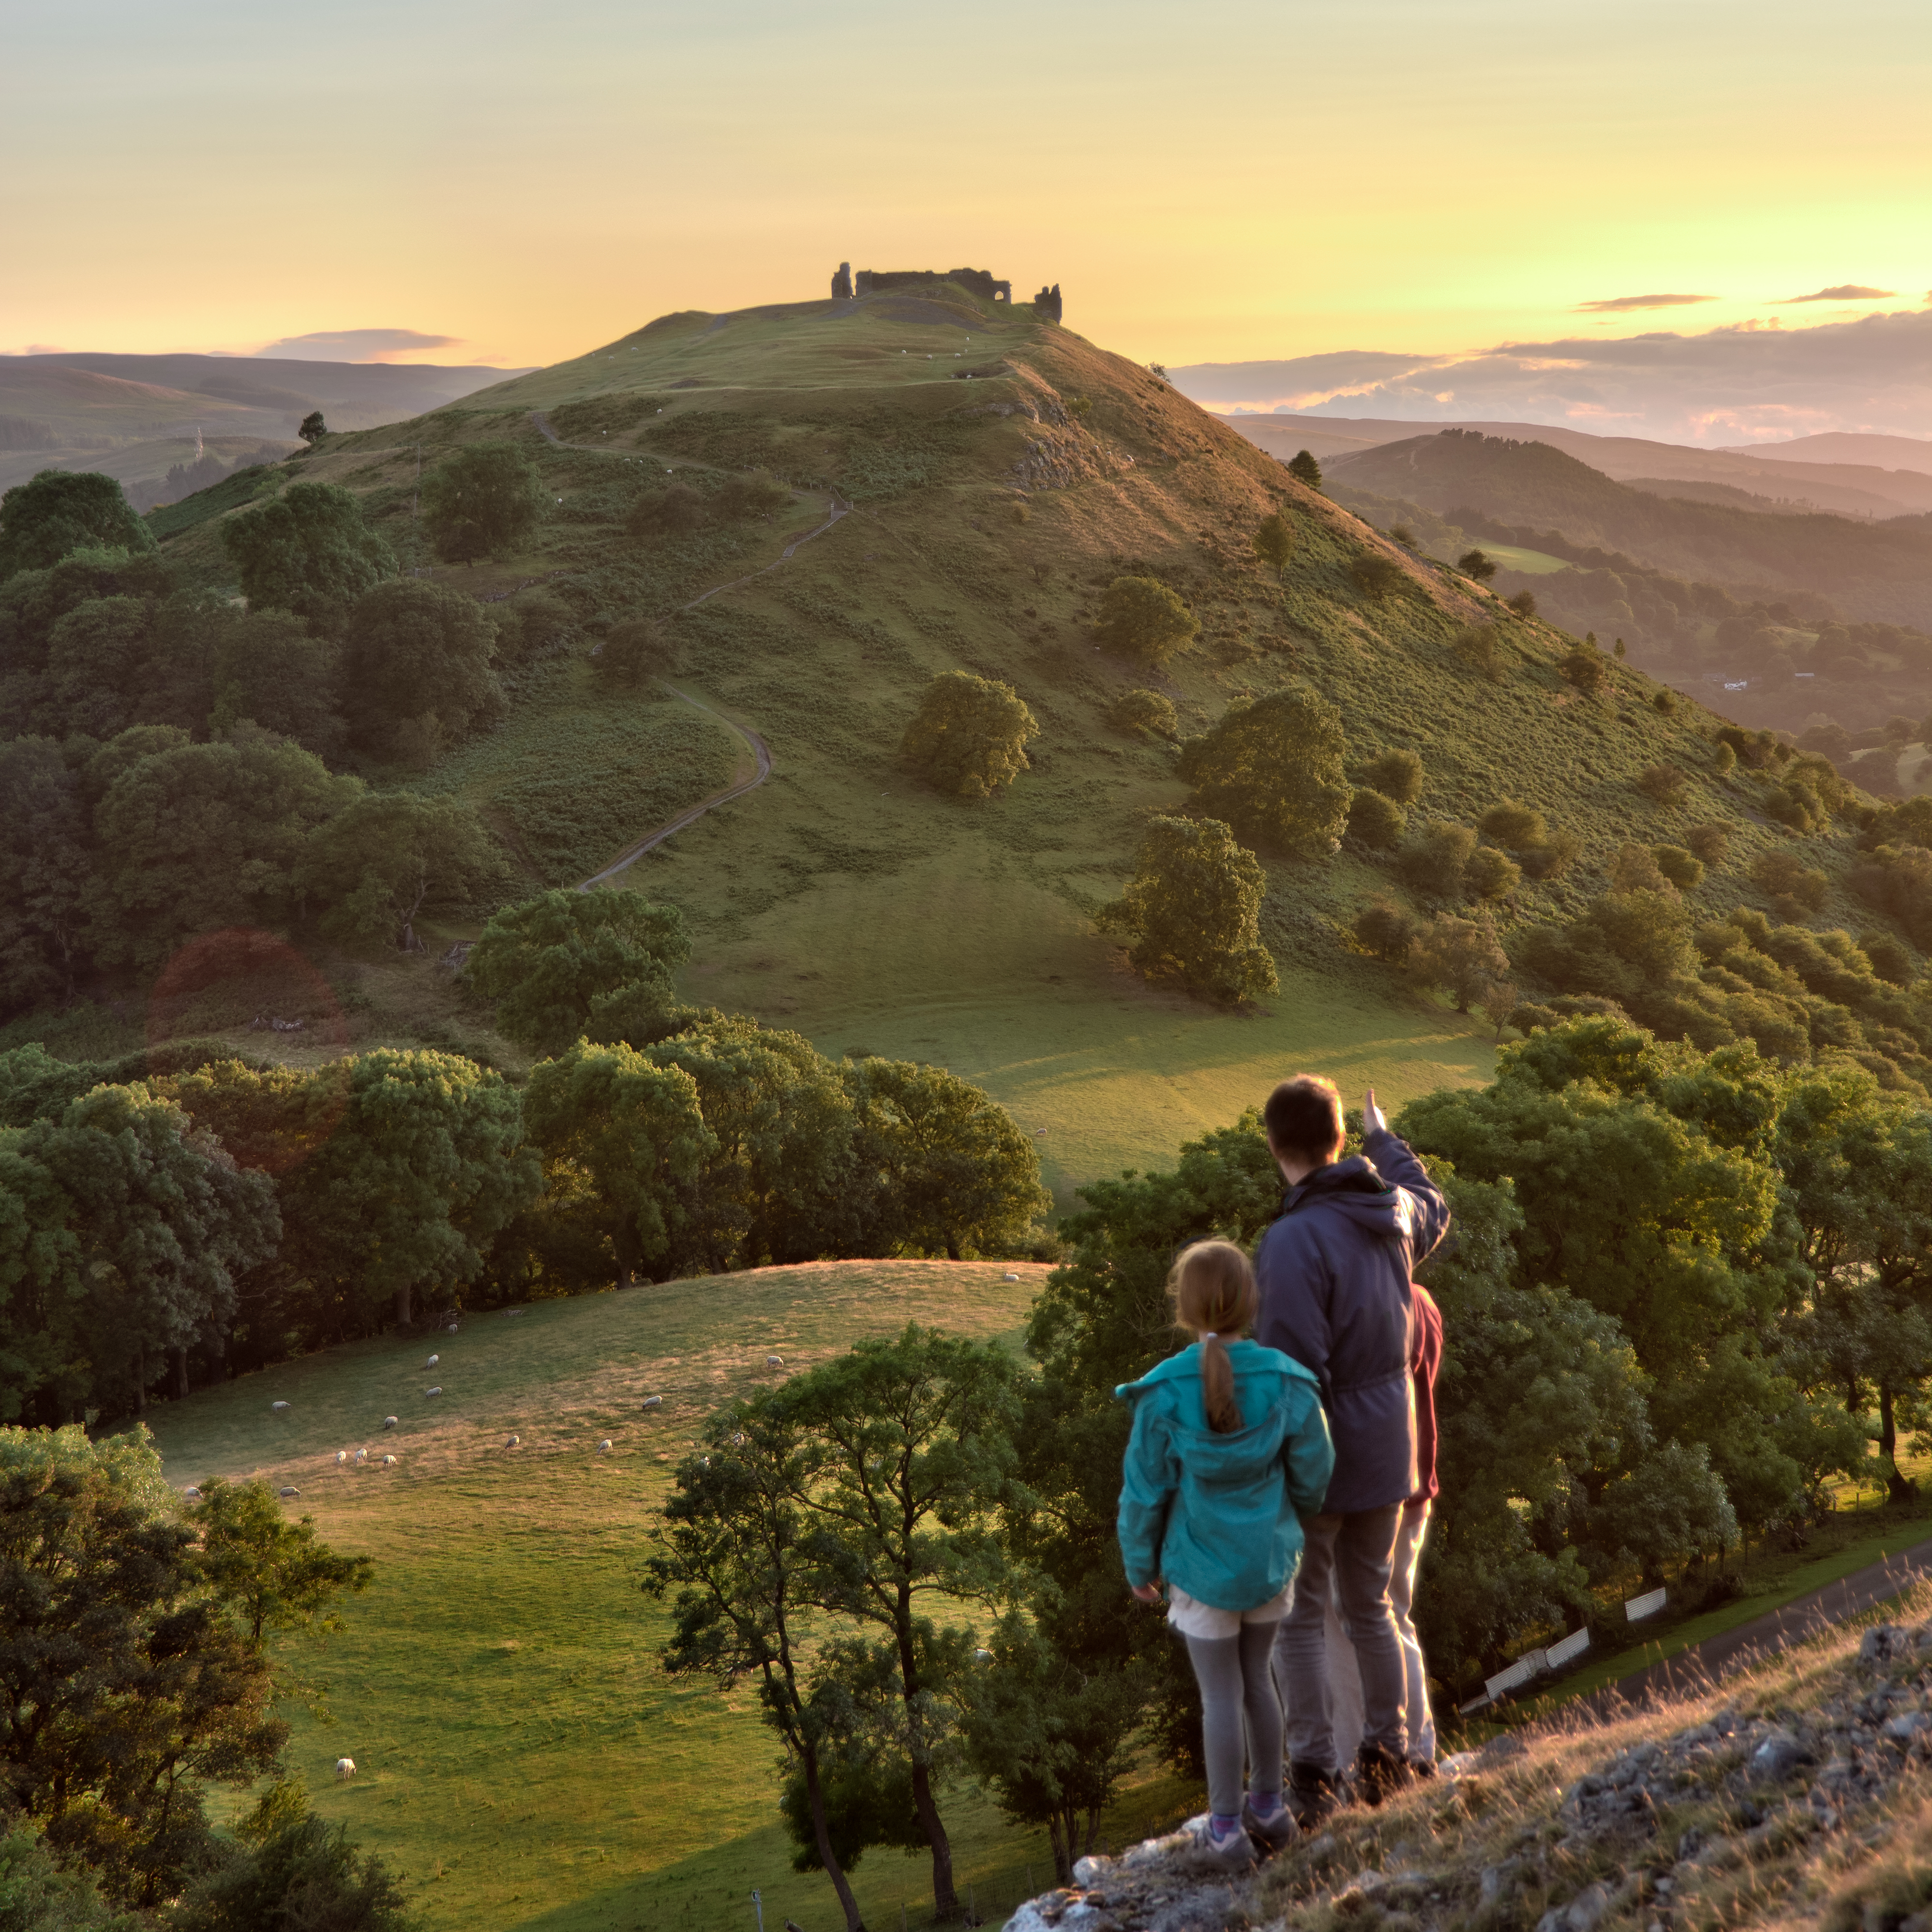
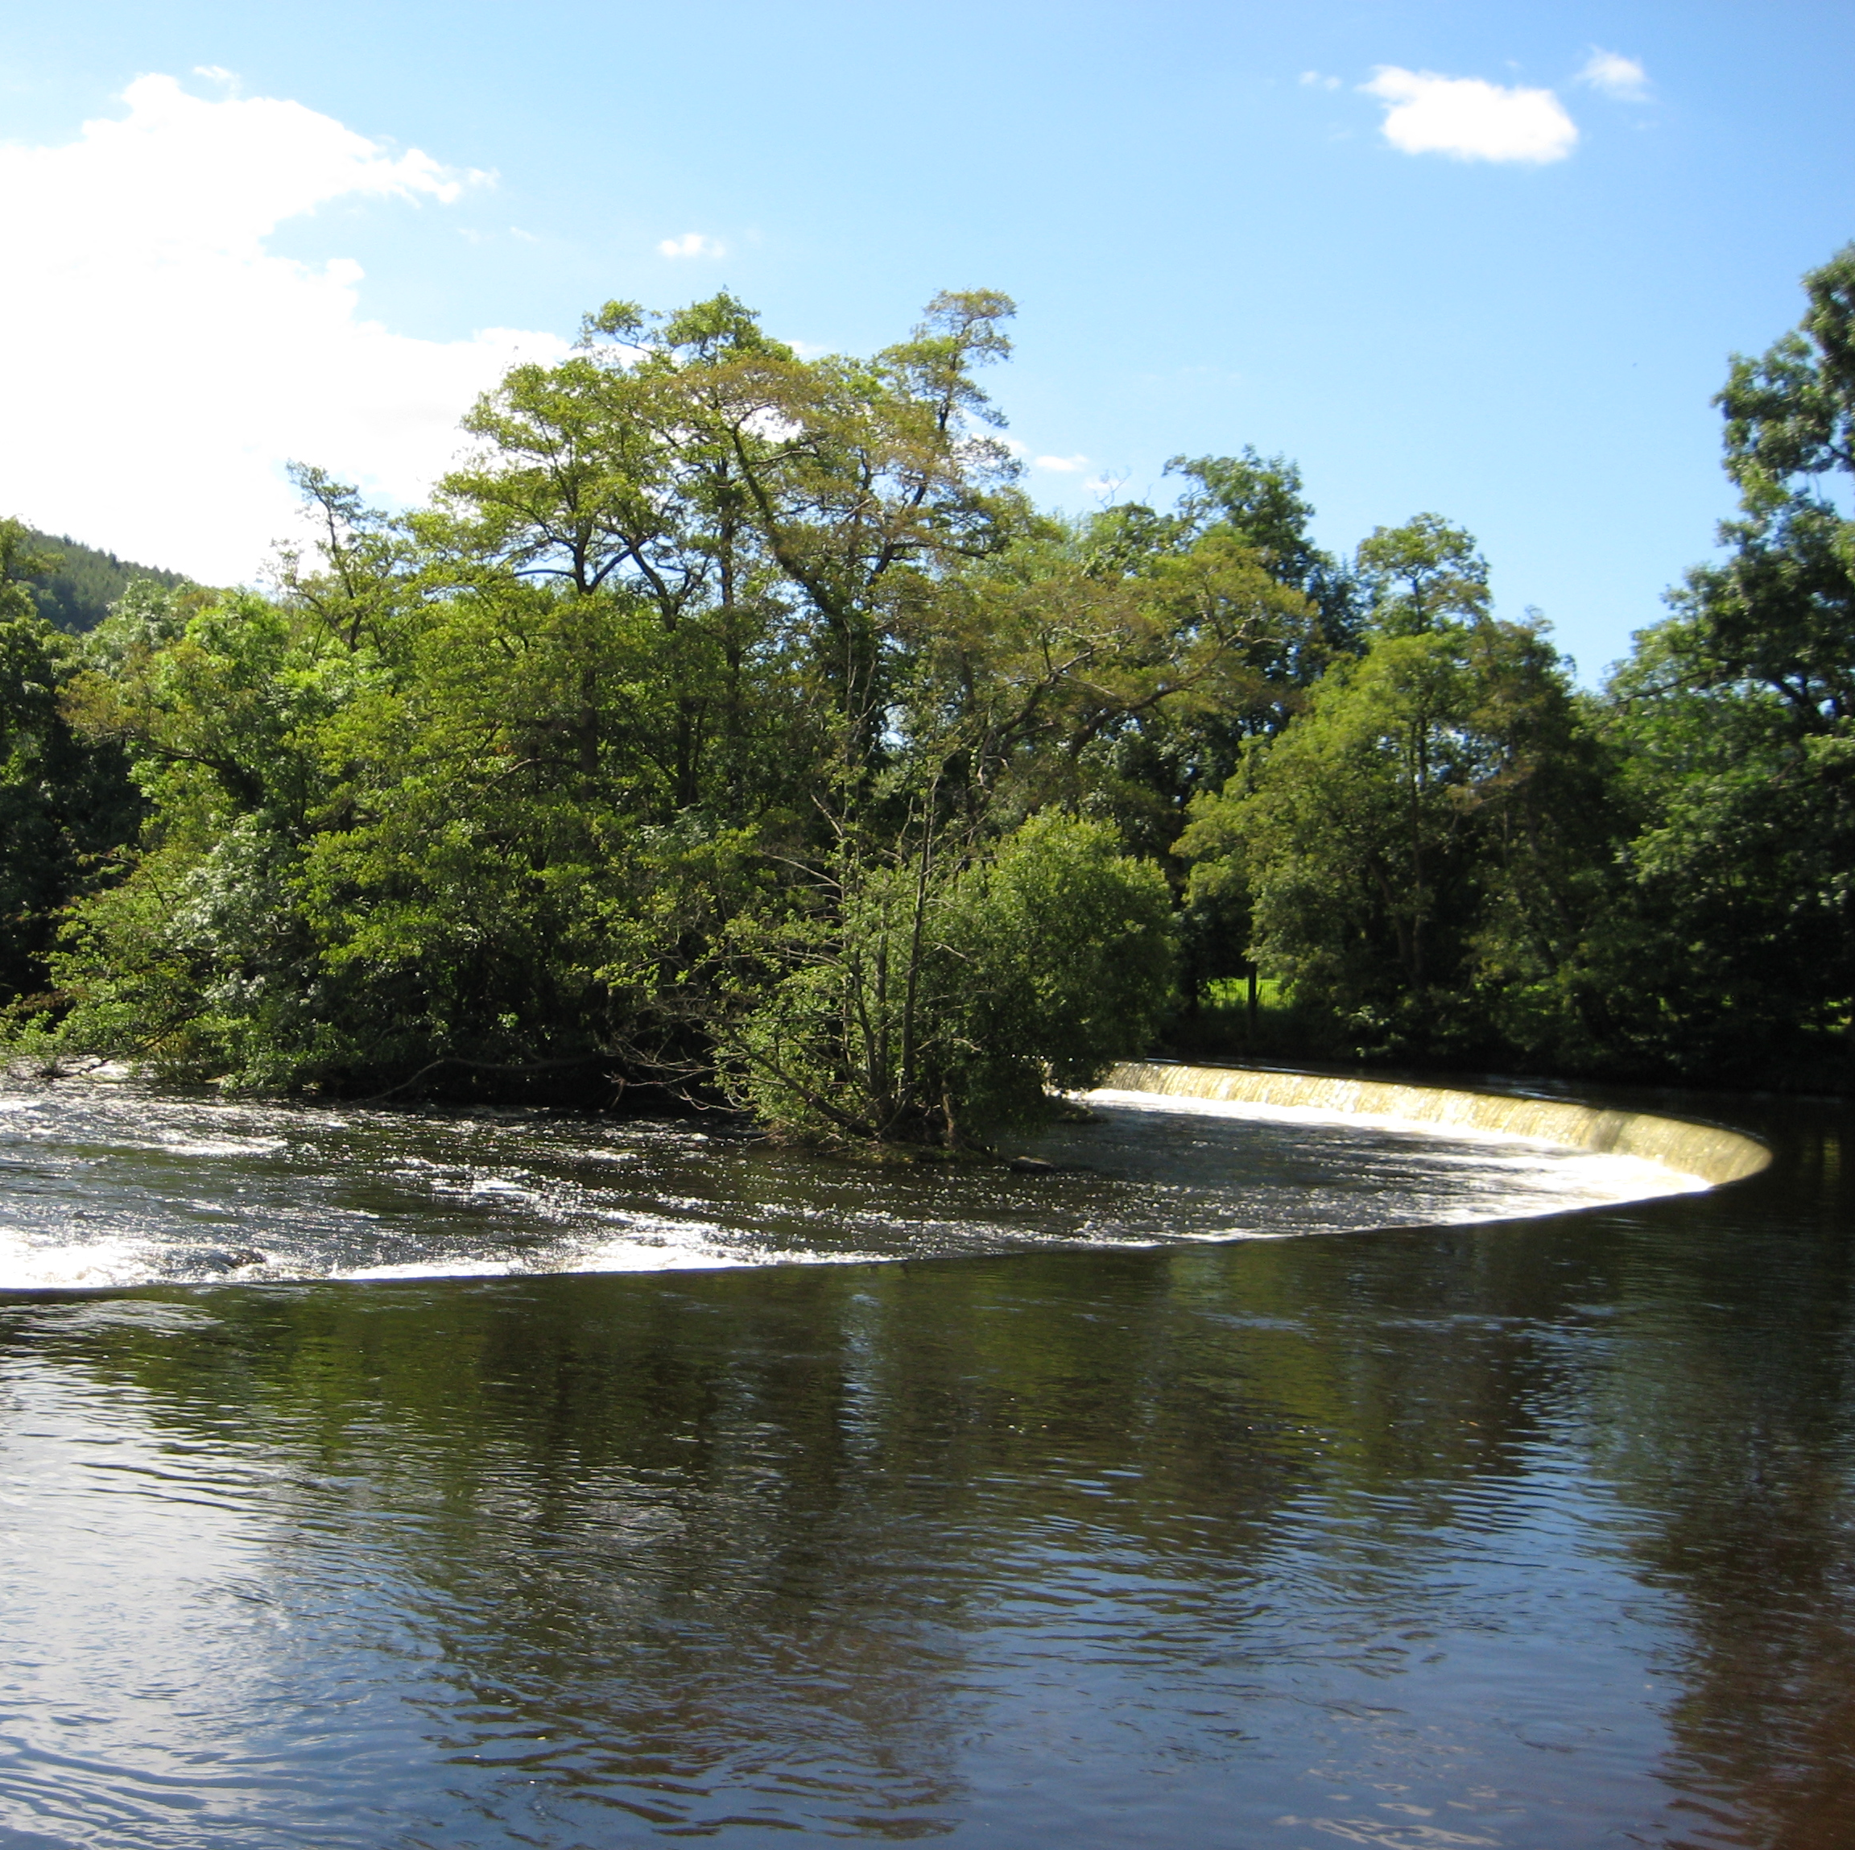

Slide 11
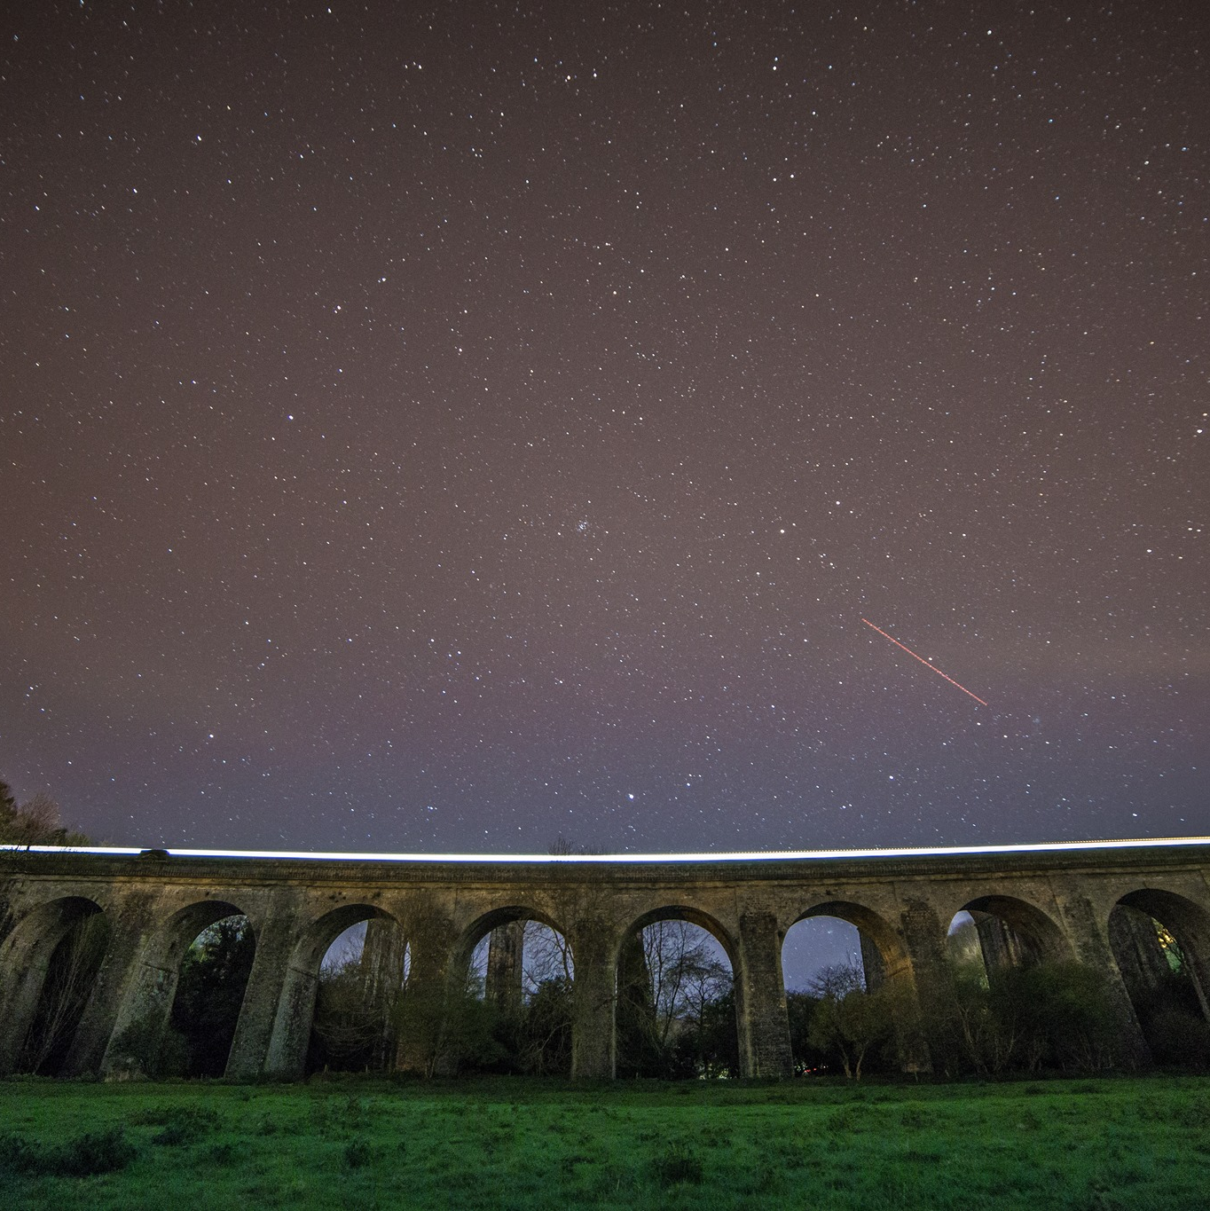
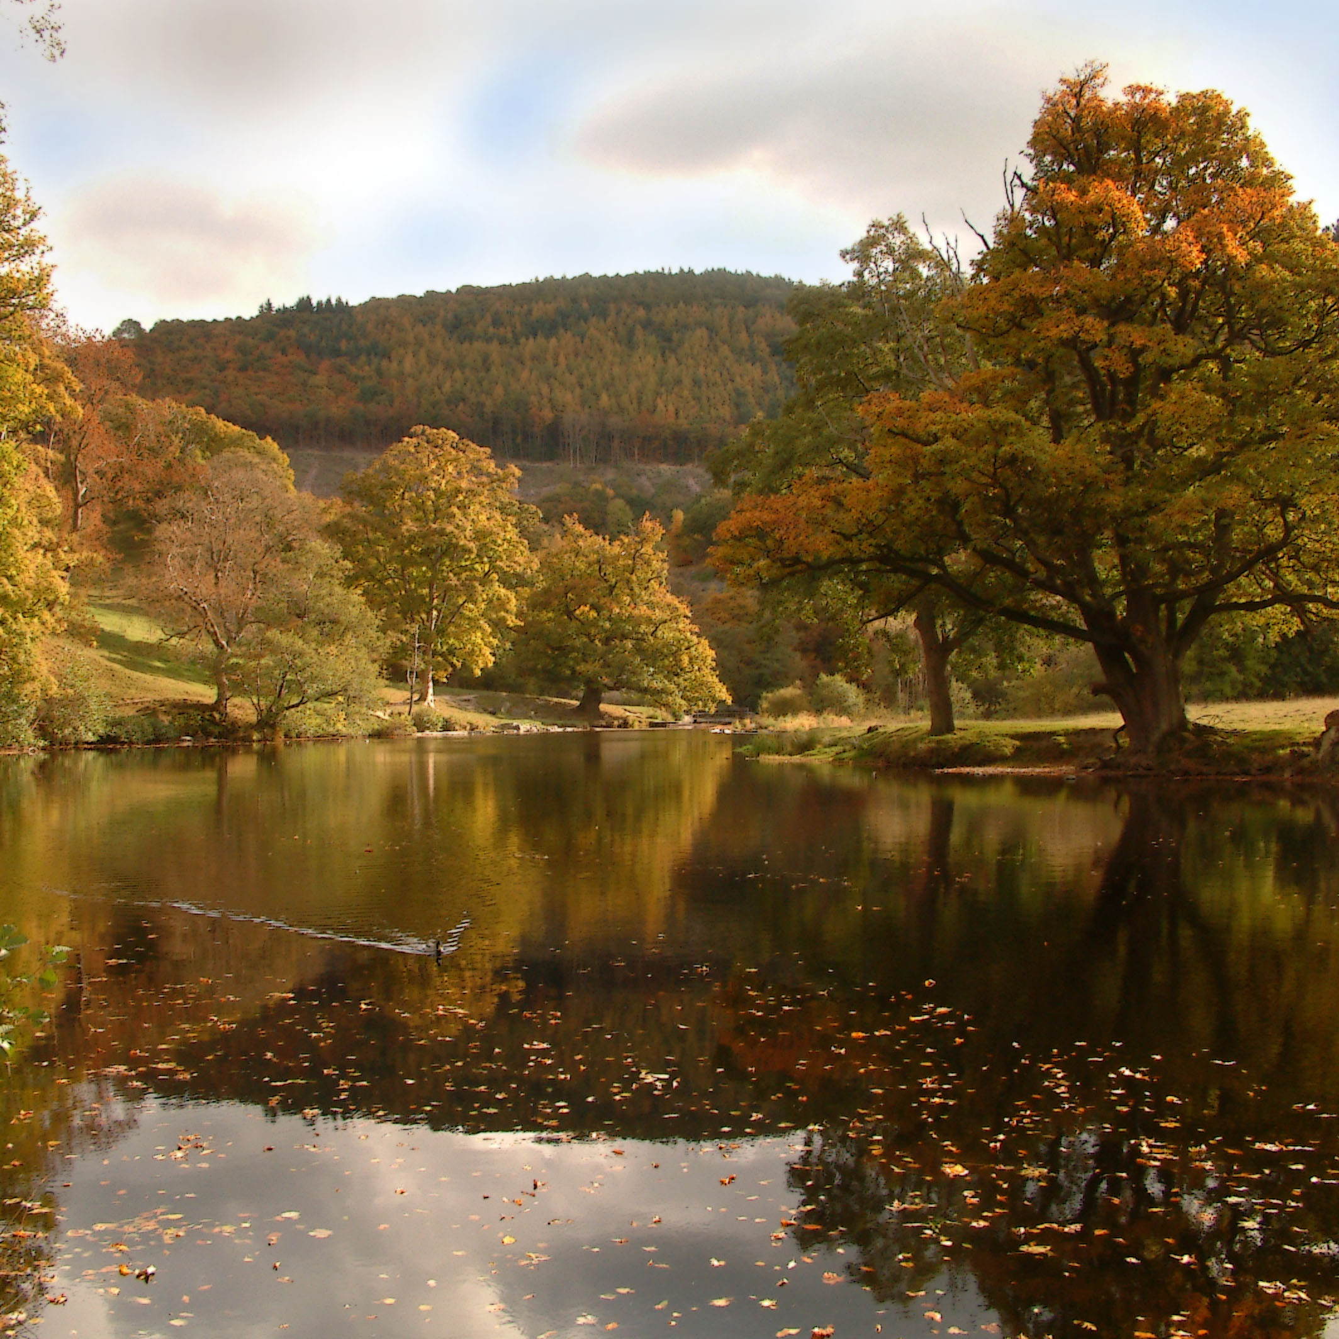

Slide 12
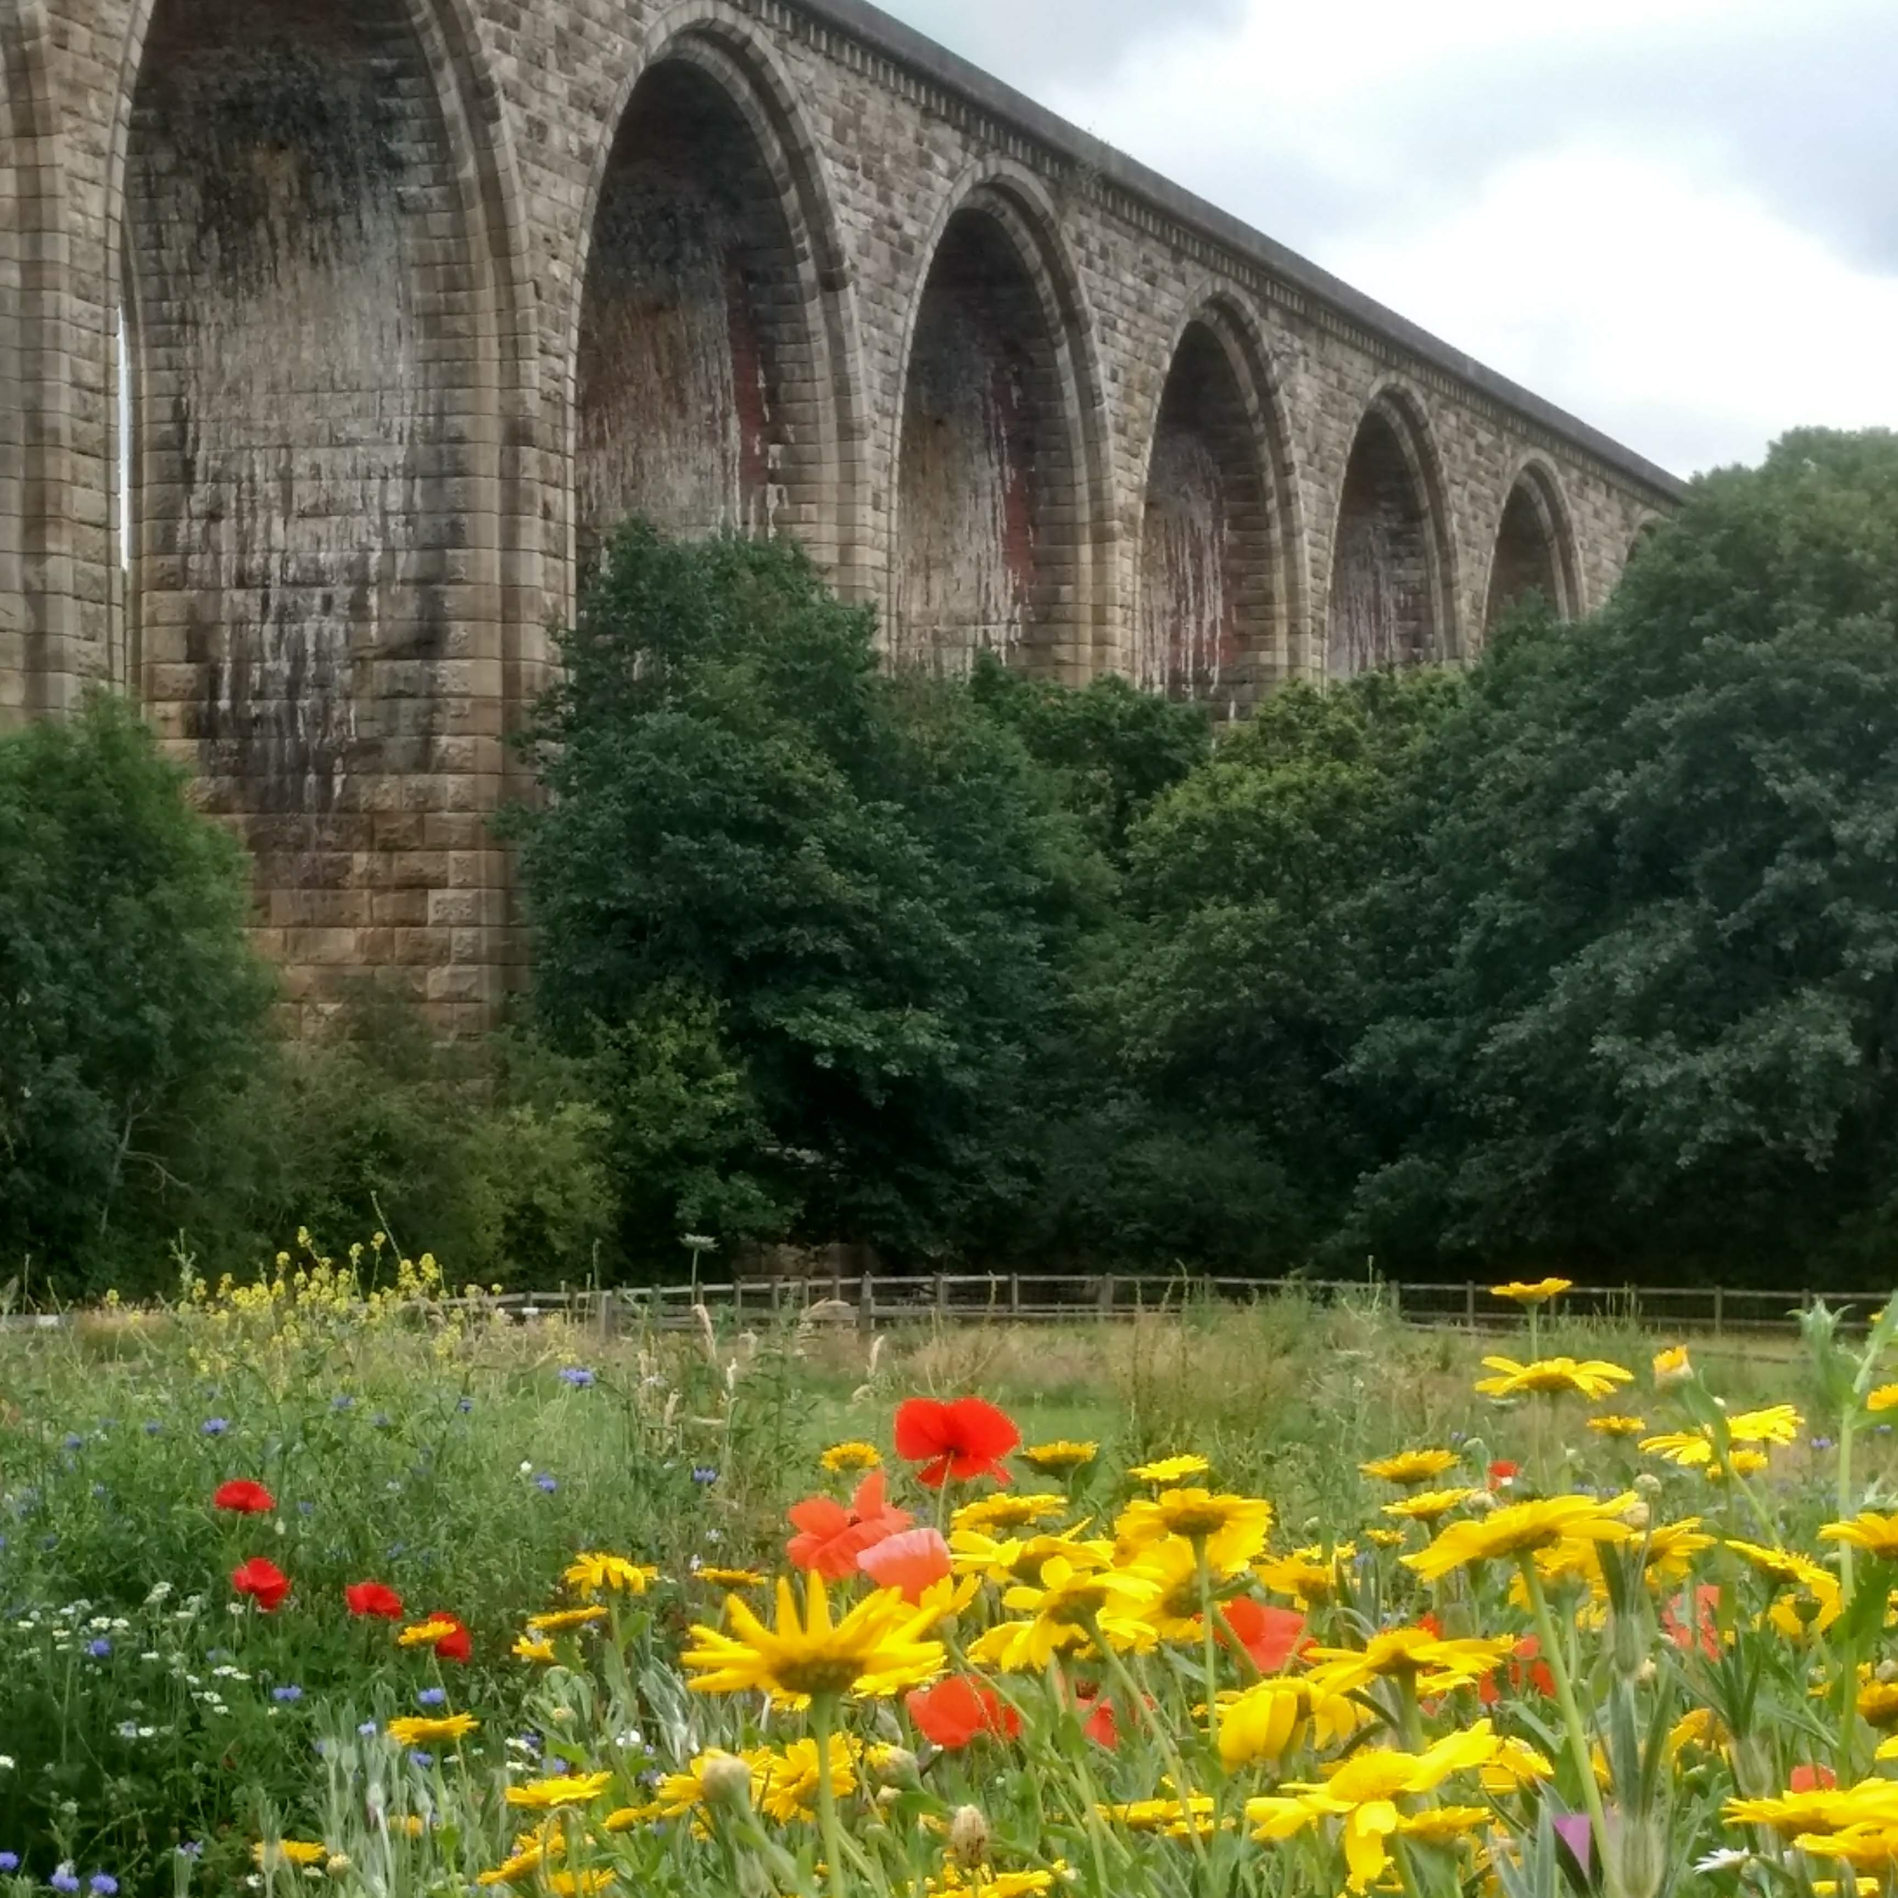
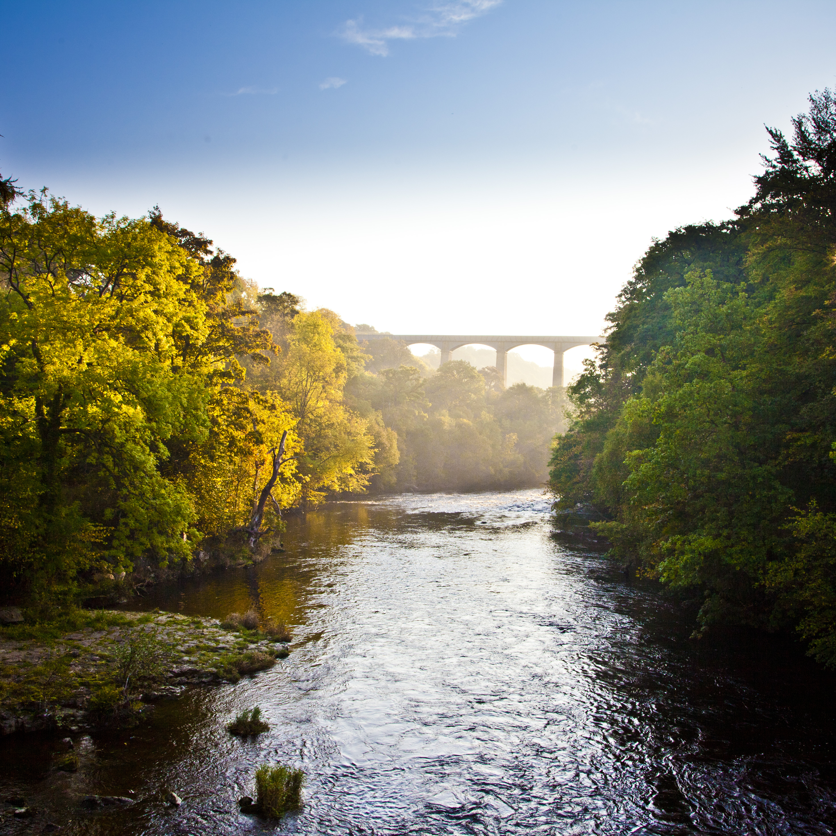

Slide 13
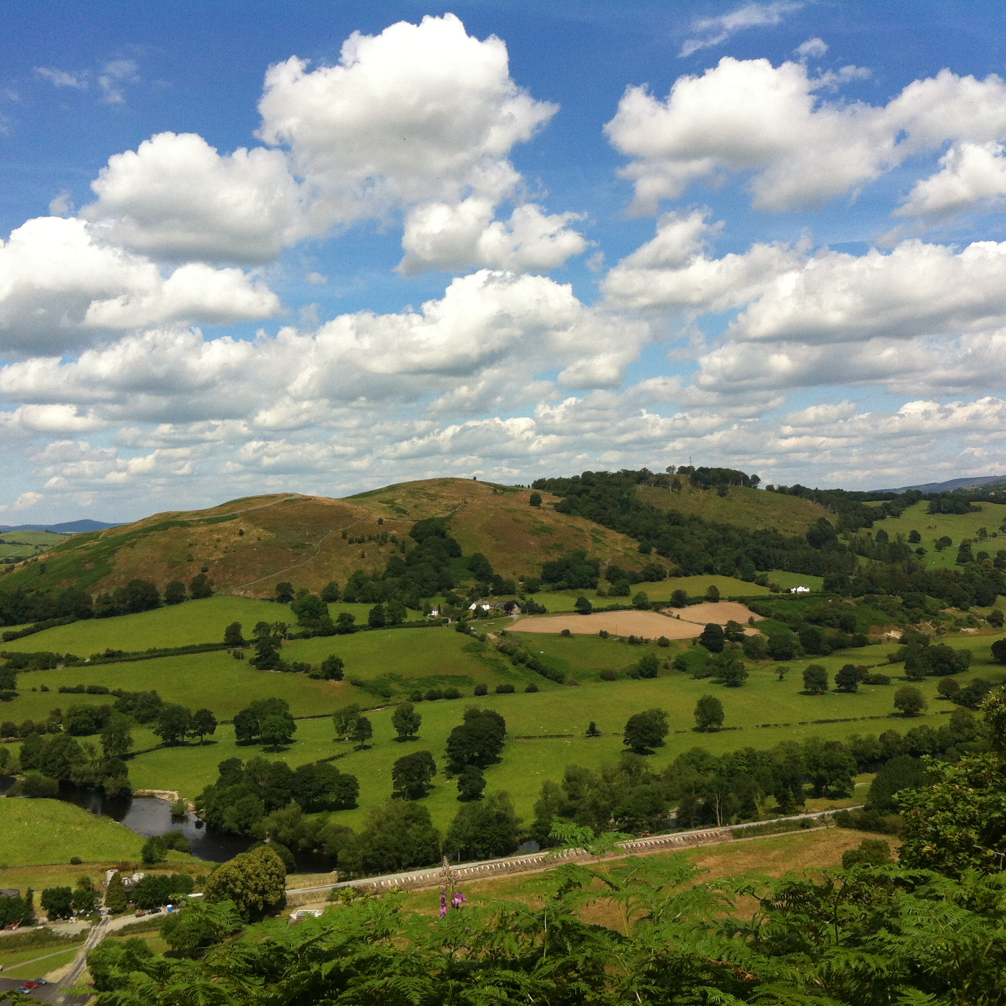
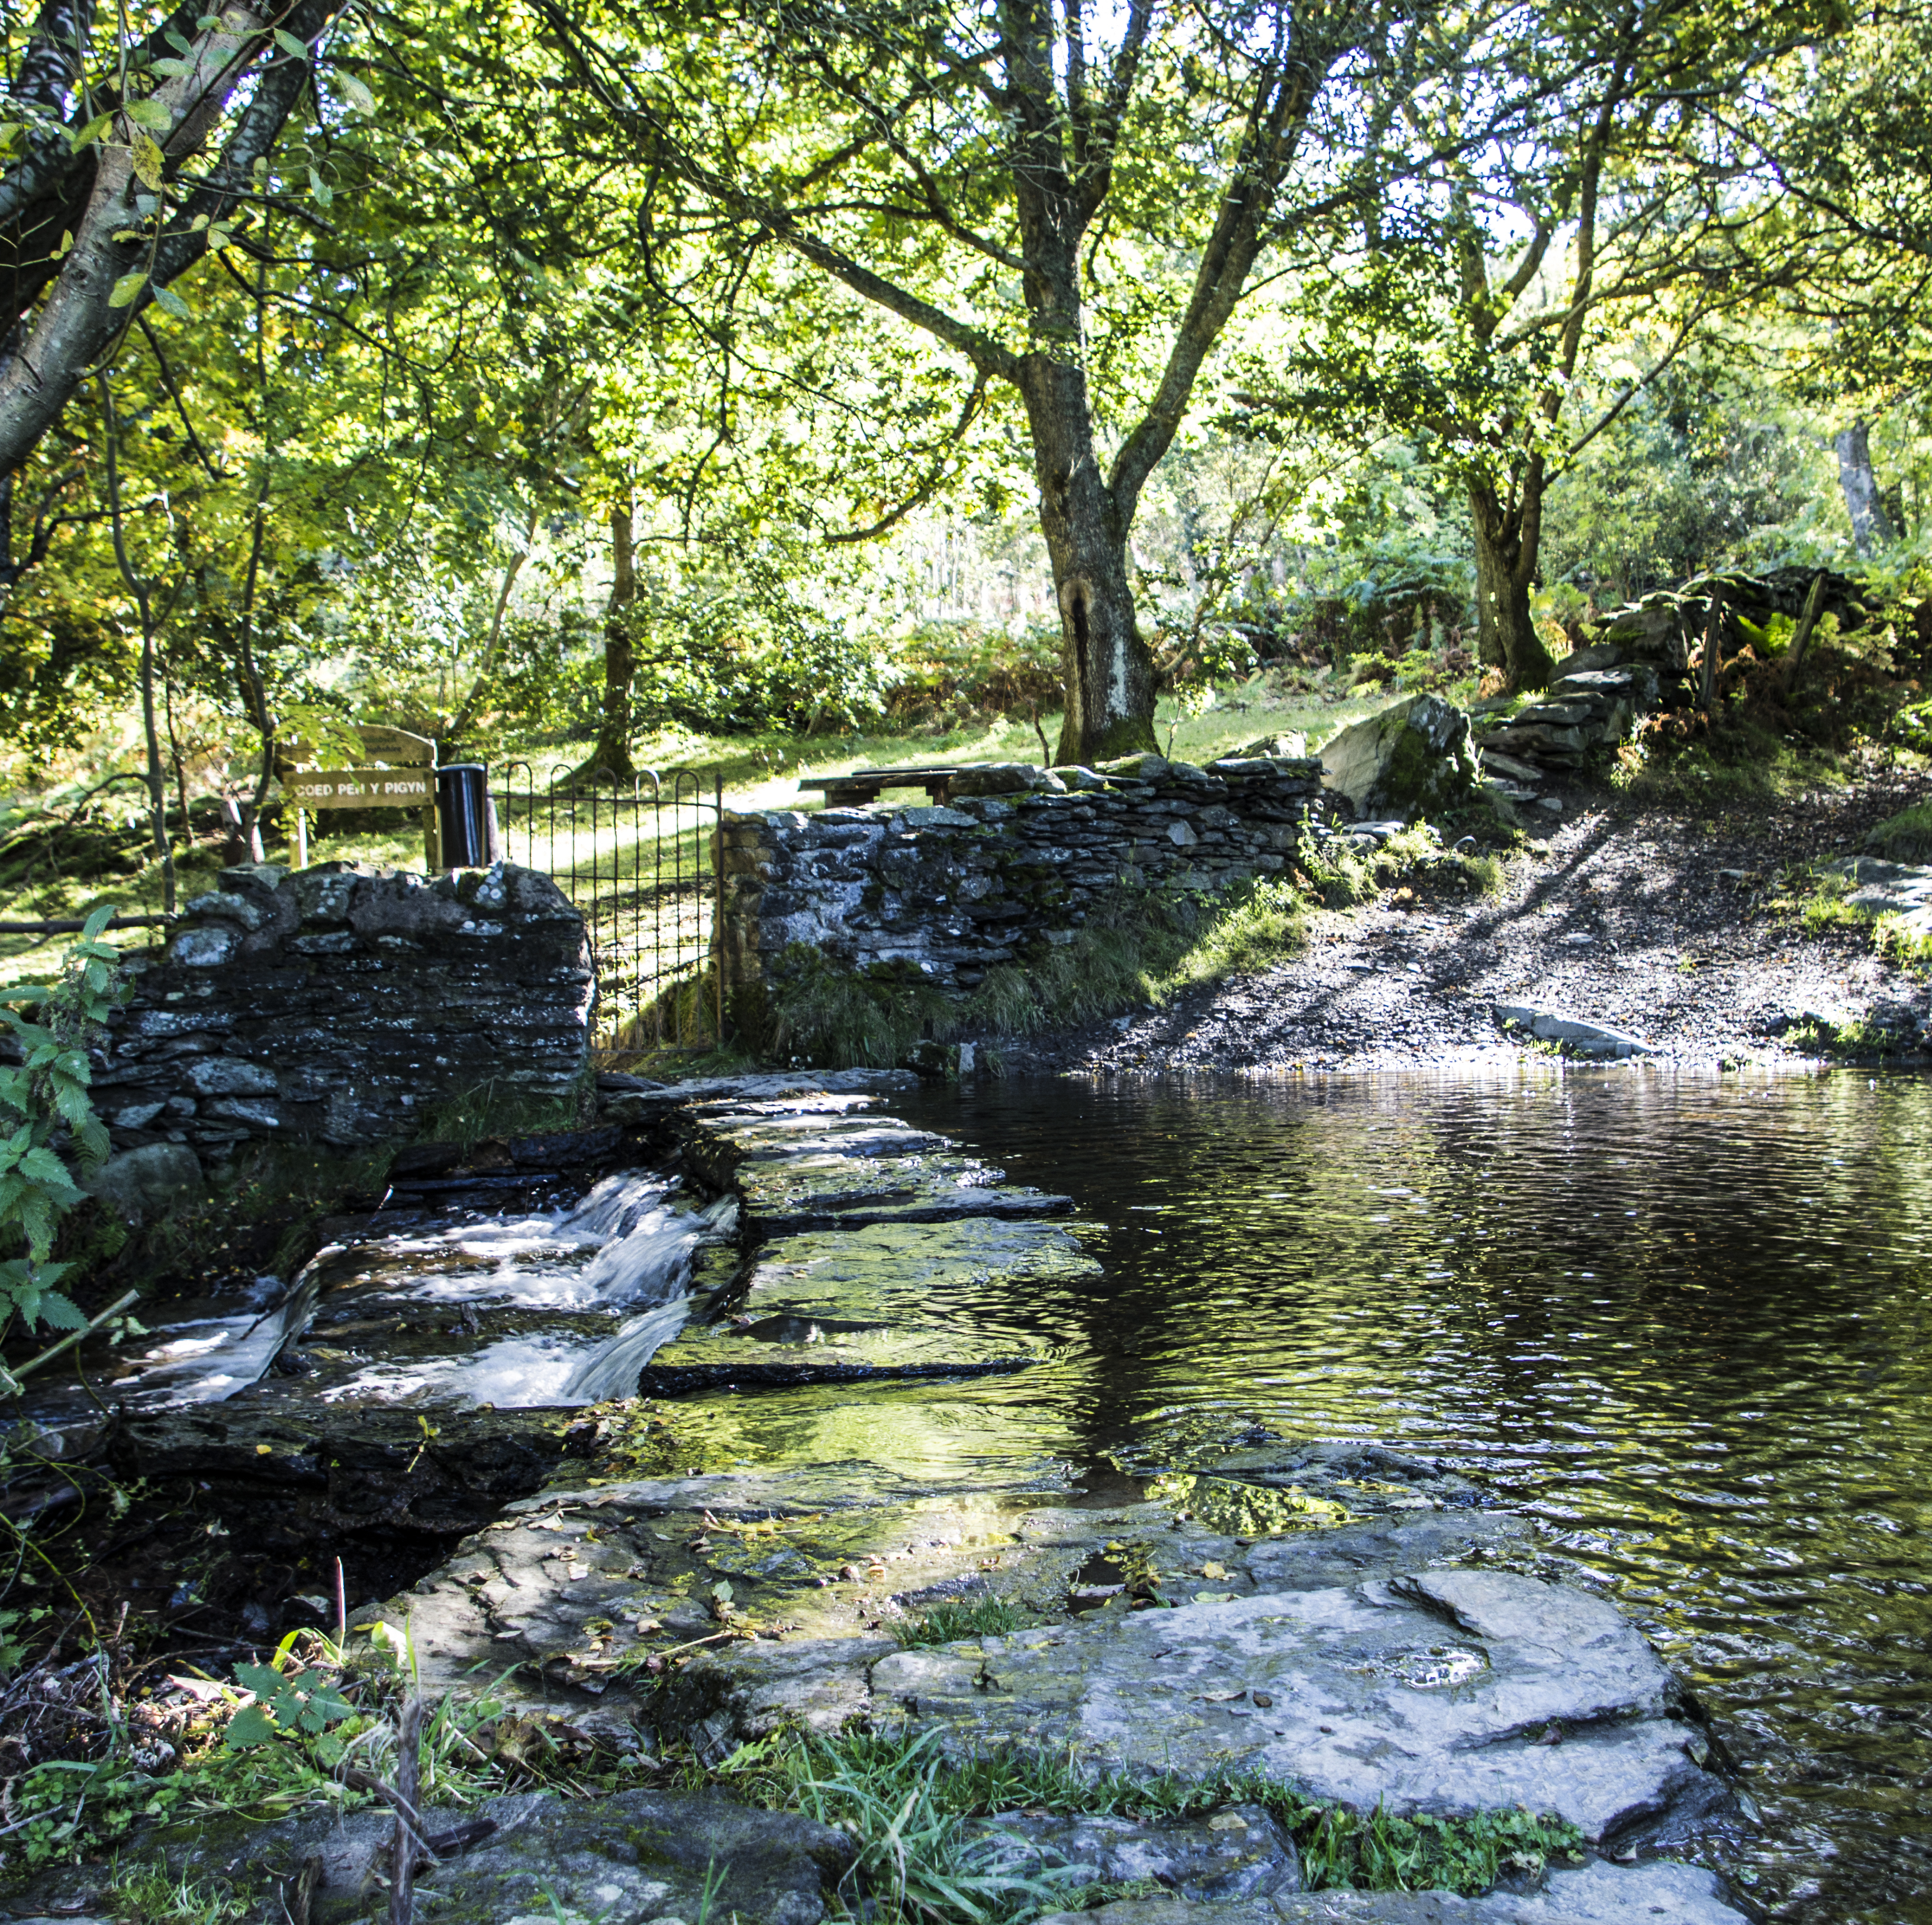

Slide 14

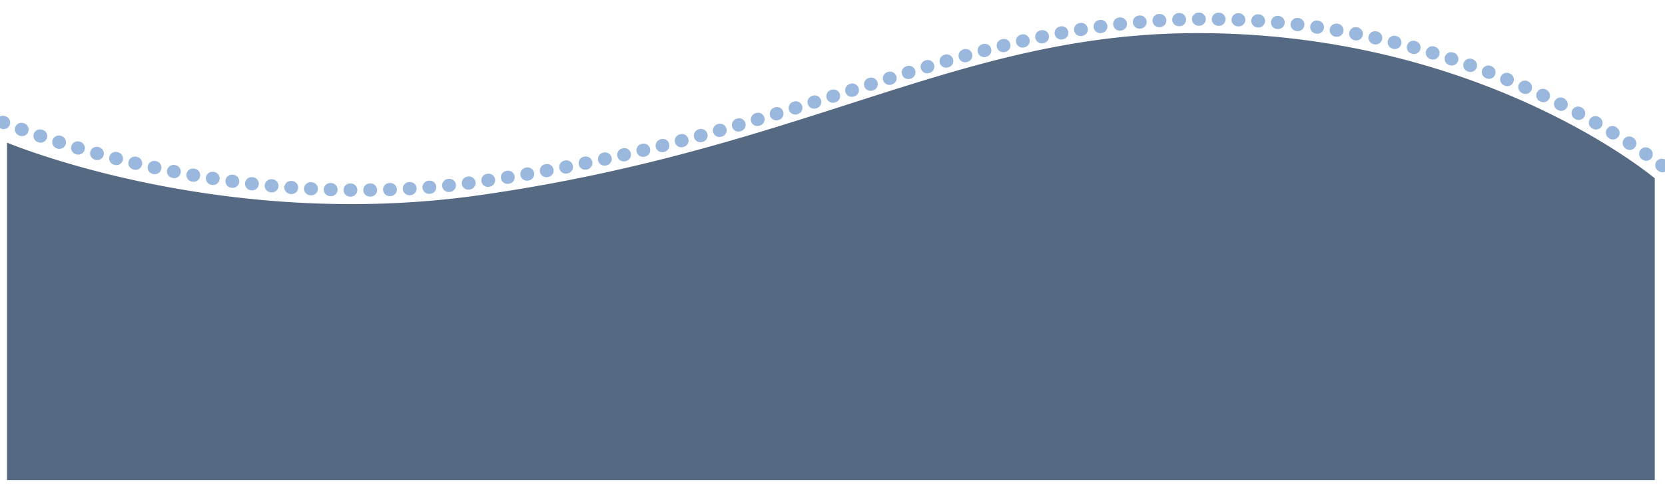
Os gwelwch air neu le newydd, defnyddiwch beiriant chwilio i ymchwilio’r diffiniad neu’r lleoliad.
Trafodwch eich syniadau, fe sylwch fod rhai yn fwy anodd i benderfynu arnynt nac eraill, felly dewiswch yr un y bydd y rhan fwyaf o bobl yn cytuno arno.
Gweithgaredd 1: Trafodaeth
Fel dosbarth neu mewn parau, edrychwch ar y tabl sy’n rhestru rhai o’r nodweddion y gellir eu darganfod yn Nhirwedd Genedlaethol Bryniau Clwyd a Dyffryn Dyfrdwy.
Ewch drwy bob gair a phenderfynwch pa un o’r pedwar categori o ran rhinweddau arbennig neu nodweddion y dylid gosod y testun ynddo.

Slide 15
Gellir rhannu rhinweddau arbennig a nodweddion ein Tirwedd Genedlaethol i’r categorïau yma:
Harddwch Naturiol
Golygfa eithriadol a nodweddion o ran y dirwedd sydd wedi dod i fodolaeth yn naturiol.
Bioamrywiaeth
Bywyd o ran planhigion ac anifeiliaid sy’n gyfoethog ac amrywiol
Treftadaeth
Gweddillion archeolegol a lleoedd, digwyddiadau a phobl o bwysigrwydd hanesyddol
Diwylliant
Pobl yn byw ac yn gweithio mewn cymunedau gyda thraddodiadau lleol cryf a
ffordd o fyw sy’n neilltuol

Slide 16
Rhinweddau Arbennig a nodweddion i ddarganfod ym Mryniau Clwyd a Dyffryn Dyfrdwy
Bryngaerau | Heiciwr | Camlas | Tegeirian | Awyr dywyll | Tŷ hanesyddol Plas Newydd
Pen-y-Pigyn | Rhaeadr y Bedol | Gwartheg Belted Galloway | Traphont y Waun | Castell Dinas Brân | Bondocio
Codi waliau sych | Coed hynafol | Cwch a dynnir gan geffylau | Dôl | Chwarel | Gylfinir
Afon Dyfrdwy | Pathew | Beiciwr mynydd | Mynydd | Eglwys Llantysilio | Ystlum pedol lleiaf
Archeoleg | Canŵiwr | Dyfrbont Pontcysyllte | Bugail a chi defaid | Clawdd Offa | Siop gymunedol
Rheilffordd Treftadaeth | Coetir | Pili Pala | Ceidwad | Eisteddfod Ryngwladol | Grug
Clychau’r Gog | Abaty Glyn y Groes | Dyffryn | Gwrychoedd | Gwlypdiroedd | Grugiar Ddu
Twristiaeth Gynaliadwy | Rhostir | Dyfrbont y Waun | Clogwyni calchfaen | Odynau calch | Moel Famau

Slide 17
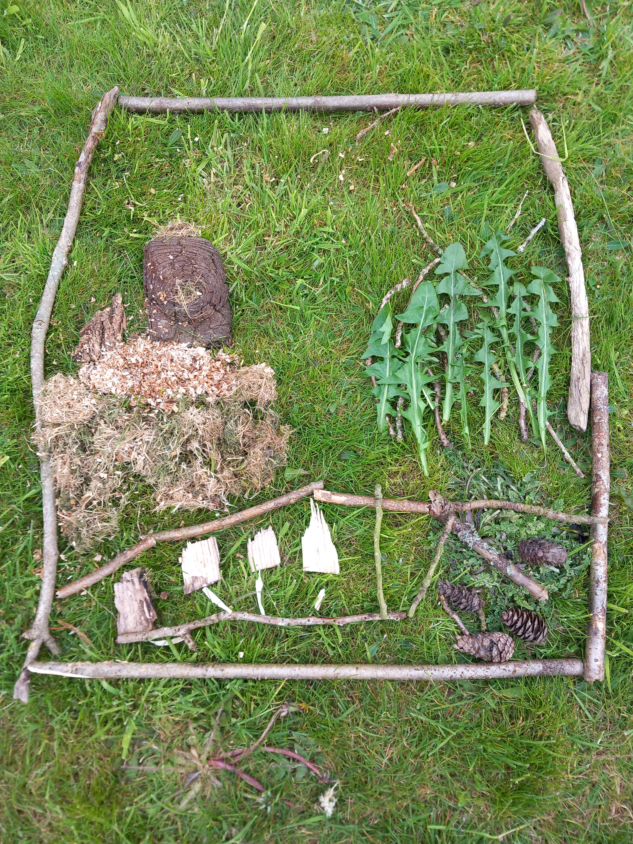
Bydd arnoch chi
angen:
Gofod awyr agored
Ystod o ddeunyddiau naturiol (e.e. dail wedi disgyn, brigau, petalau, cerrig, pridd).
Gweithgaredd 2: Creu Tirwedd
Fel unigolion neu mewn parau crëwch eich tirwedd arbennig eich hunain gan ddefnyddio deunyddiau naturiol i gynrychioli’r nodweddion arbennig, y lleoedd a’r rhinweddau.
Unwaith y mae wedi ei gwblhau, cymrwch eich tro i fod yn arweinydd taith a dangoswch eich tirwedd i unigolyn neu bâr arall.
Gweithgaredd myfyrio - oes gennych chi le awyr agored sy’n arbennig i chi?
Os felly, beth sy'n ei wneud yn arbennig?

Slide 18
Gweithgaredd 3: Tirweddau o dan bwysau
Bydd arnoch chi angen:
Bwrdd gwyn rhyngweithiol
Papur A3
Pensiliau a chreonau
Lluniau wedi eu hargraffu o bwysau ar y dirwedd
Siswrn
Dewch i ni ddarganfod mwy am rai o’r problemau a’r pwysau a wynebir gan Dirweddau Cenedlaethol.

Slide 19
Cyfarwyddiadau – Tirweddau o dan bwysau
Mewn parau yn gyntaf, cymrwch eich tro i fraslunio tirwedd arbennig ar y papur, drwy ddilyn cyfarwyddiadau eich gilydd.
Peidiwch ag anghofio cynnwys ffyrdd, adeiladau a rhywogaethau bywyd gwyllt a meddyliwch am y rhinweddau arbennig hefyd.
Enghraifft:
Hyfforddwr -
“Tynnwch lun o afon ar hyd gwaelod y papur.”
Ewch ati i gyfnewid
Hyfforddwr newydd -
“Tynnwch lun o fryniau ar dop y papur”
Ewch ati i gyfnewid
Yr hyfforddwr cyntaf -
“Tynnwch lun o gastell wedi dadfeilio ar ben bryn gyda llwybr troellog”
Ewch ati i gyfnewid
Yr ail hyfforddwr -
“Tynnwch lun o goedwig ar ochr chwith y papur uwchben yr afon”
Yna torrwch y lluniau o’r sleid adnodd gyda’r llun Pwysau ar y Dirwedd.
Yna gan ddefnyddio’r sleid nesaf, fel dosbarth cyfan archwiliwch y sefyllfaoedd o bwysau ar y dirwedd. Bydd eich athro/athrawes yn gofyn i chi osod y lluniau sydd wedi eu torri allan ar eich llun o’r dirwedd am y tro wrth i chi drafod pob un.

Slide 20
Cyfarwyddiadau – Tirweddau o dan bwysau
“Defnyddiwch y llun o’r car i ddangos maes parcio/ffordd ar eich llun. Mae hyn yn cynrychioli ardal ‘pot mêl’ lle mae llawer o bobl eisiau mynd.
“Defnyddiwch y llun o’r car i ddangos maes parcio/ffordd ar eich llun. Mae hyn yn cynrychioli ardal ‘pot mêl’ lle mae llawer o bobl eisiau mynd.”
“Nawr rhowch esgidiau cerdded ar eich llun.”
Beth sy’n digwydd i’r llwybrau pan fo llawer o bobl yn cerdded yno?
“Nawr ychwanegwch y ci yn rhedeg, gwartheg a defaid.”
Beth sy’n digwydd ar dir y fferm ac mewn ardaloedd cadwraeth arbennig os caniateir i gŵn redeg yn rhydd?
“Ychwanegwch y canŵ i’r afon os oes gennych chi un.”
Beth sy’n digwydd os yw llawer o ganŵ-wyr yn mynd i’r afon o’r lan naturiol yn un lle?
“Ychwanegwch y barbeciw untro.”
Beth sy’n digwydd os yw pobl yn cael barbeciws mewn ardaloedd gwyllt?
“Os oes gennych chi gynefin sy’n cynnwys rhostir, ychwanegwch y tân.”
Beth sy’n digwydd os yw tân rhostir ar adeg anghywir o’r flwyddyn neu’n mynd y tu hwnt i reolaeth.
“Nawr ychwanegwch y beic i’ch llun.”
Beth sy’n digwydd os yw beiciau mynydd neu feiciau modur yn defnyddio’r ardal o gadwraeth arbennig?
“Os oes gennych chi adeiladau, ychwanegwch y goleuadau tu allan.”
Beth sy’n digwydd i fywyd gwyllt os oes yna lawer o oleuadau artiffisial yn y nos?
“Ychwanegwch dractor a pheiriant torri gwair os oes gennych chi laswelltir.”
Beth sy’n digwydd os yw safle nythu ar gyfer y gylfinir yn cael ei dorri cyn i’r cywion fagu plu?

Slide 21




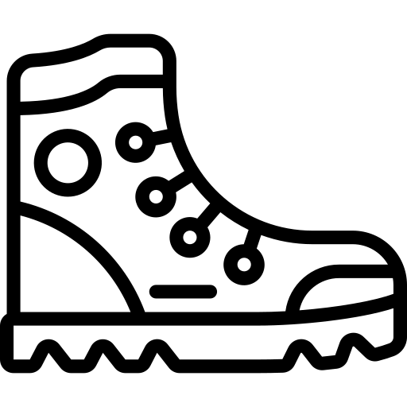






Pwysau ar y Dirwedd - Adnodd Llun

Slide 22
Gweithgaredd Estynedig: Tirweddau o Dan Bwysau
Mae’r holl sefyllfaoedd hyn yn rhai o’r problemau mae ceidwaid cefn gwlad a ffermwyr yn gorfod eu hwynebu ar wahanol adegau drwy gydol y flwyddyn. Sut allwn ni leihau’r problemau hyn neu beth allwn ni ei wneud yn lle hynny?
Mewn grwpiau gwnewch fap meddwl i’ch helpu chi i gynllunio rhai datrysiadau. Rhannwch eich syniadau gyda gweddill y dosbarth.
I ddarganfod mwy am y bobl sy’n gweithio yn Nyffryn Dyfrdwy yn y gorffennol a heddiw, chwaraewch y gêm Top Trymp ac archwiliwch y swyddi yn ffeiliau ffeithiau pobl Dyffryn Dyfrdwy.
Notes:
Hints: educate others to make sensible choices and about the wildlife, use motion sensor and wildlife friendly lighting, provide areas or opportunities for sustainable recreation, keep dogs on leads in wild areas, encourage people to visit less popular/well known places instead of busy ones, volunteer, raise money to repair paths and other facilities.
Note to teachers; Natural Resources Wales offer a subsidised teaching training day on the topic of “Protect or develop a landscape area” which would support this topic theme. Read here about one teacher’s experience with her class after attending the training: https://naturalresources.wales/about-us/news-and-blogs/blogs/a-teacher-s-perspective-putting-nrw-s-educator-training-into-practice/?lang=en&utm_medium=email&utm_source=govdelivery

